Slide 1
大学等における研究活動等に関わる 諸業務のデジタル化・DXに向けた課題抽出と 改善方策に関する調査研究
調査結果報告書
2023年3月28日

Slide 2
目次
1. はじめに |  |  | 2
 | 1.1. | 本調査研究の目的 | 3
 | 1.2. | 本調査研究の概観 | 4
2. 研究機関への事前ヒアリング |  |  | 5
 | 2.1. | 実施概要 | 6
 | 2.2. | 事前ヒアリングを通じて整理した本業務の 取組方針の概観 | 8
 | 2.3. | 研究機関の課題と本調査研究における取組 | 9
3. 現状の調査・分析 |  |  | 13
 | 3.1. | 共通項目の可視化 | 14
 | 3.2. | 連携対象項目の可視化 | 19
 | 3.3. | 配分機関への調査 | 24
 | 3.4. | 現状の課題の整理 | 42
4. 将来のアーキテクチャ案・ロードマップ案 |  |  | 48
 | 4.1. | 現状の課題を踏まえた施策の整理 | 49
 | 4.2. | 将来のアーキテクチャ | 53
 | 4.3. | ロードマップ | 64
 | 4.4. | 教育利活用ロードマップの更新 | 67
5. 検討委員会における議論 |  |  | 68
 | 5.1. | 開催要領 | 69
 | 5.2. | 第1回検討委員会での議論内容 | 71
 | 5.3. | 第2回検討委員会での議論内容 | 73
Appendix. |  |  | 76
 | A. | 今後の留意事項 | 77
 | B. | 研究者等へのアンケート調査 | 78
 | C. | 人件費報告手続きに関する制度・ルールの 調査 | 83
別添資料
 | 1. | 報告項目比較表
 | 2. | 連携データ項目一覧
 | 3. | 「デジタル庁 大学等における研究活動等に関わる諸業務のデジタル化・DXに向けた課題抽出と改善方策に関する調査研究」アンケート調査

Slide 3
1．はじめに

Slide 4
1. はじめに 1.1. 本調査研究の目的
本調査に先行して行った研究機関への事前ヒアリングでは、①応募や契約等の段階で報告を求められる内容が研究費制度ごとにまちまちであり、②その報告自体もWord等の非構造化データで行われているために、③結果として、データの再利用や連携ができずに、同じ情報の二重登録が発生していることが課題として上がりました。
そこで、本調査研究では、データの構造化や標準化の推進など、システム・データの側面からの解決策を検討し、 将来のアーキテクチャを整理しました。
研究機関から聴取した課題
報告内容が研究費制度ごとにバラバラ
研究費制度ごとに、応募や契約等に求められる情報の内容や粒度が異なり、個別の対応が必要。
（例）人件費の計算方法が制度毎に異なる
ふりがなのカタカナ表記、ひらがな表記の違い、等
競争的研究費の 獲得、採択後の諸報告に 要する事務負担が大きい
システム・データの側面から 解決策を探る
Word等による非構造化データによる報告が主流
研究費の応募や契約等においては、システムへの画面入力ではなく、Word等の非構造化データによる報告が主流である。
（例）研究課題毎にメールでのやりとりによる確認が必要
報告毎にコピペ作業が必要、等
同じ情報の二重登録が発生
契約時に、応募段階で提出した内容を再度異なるフォーマットで提出を求められ、事務負担を増やす要因となっている。
（例）同じ研究者番号、研究者氏名、所属情報や研究業績を何度も記入する必要、等
データの構造化
データの標準化
データの相互運用 等

Slide 5
1. はじめに 1.2. 本調査研究の概観
アビームコンサルティング株式会社（以下、「アビーム」という。）では、デジタル庁から“大学等における研究活動等に関わる 諸業務のデジタル化・DXに向けた課題抽出と改善方策に関する調査研究業務”（以下、「本調査研究」という。）の委託を受け、「データの構造化」、「データの標準化」及び「データの相互運用」の実現に向けた具体方策を検討しました。
先行して行った「研究機関へのヒアリング」を通じて見えてきた諸課題に対し、システム及びデータの側面から施策を検討するため、現状のシステムアーキテクチャを整理した上で、配分機関への調査を行い、将来のあるべきシステムアーキテクチャ案を整理しました。またそのアーキテクチャを実現するために必要な施策、ロードマップ案も併せて整理しました。
本調査研究の流れ
アビーム（デジタル庁）における 調査分析の流れ
共通項目の 可視化
現状アーキテクチャの整理
将来アーキテクチャ案の検討
ロードマップ案の 検討^{※1}
研究機関への 事前ヒアリング
本業務の取組 方針の検討
連携対象項目の可視化
配分機関への調査
データ項目・ データ構造の分析
調査分析結果の報告・意見聴取
意見を踏まえた調査分析の深化
検討委員会における協議
検討委員会の 開催（第1回）
検討委員会の 開催（第2回）
※1 本ロードマップは、本調査研究で抽出される課題等の改善のタイミングを把握するため、関係するシステムの更新予定を踏まえたスケジュール感を調査研究の一環として示すもの

Slide 6
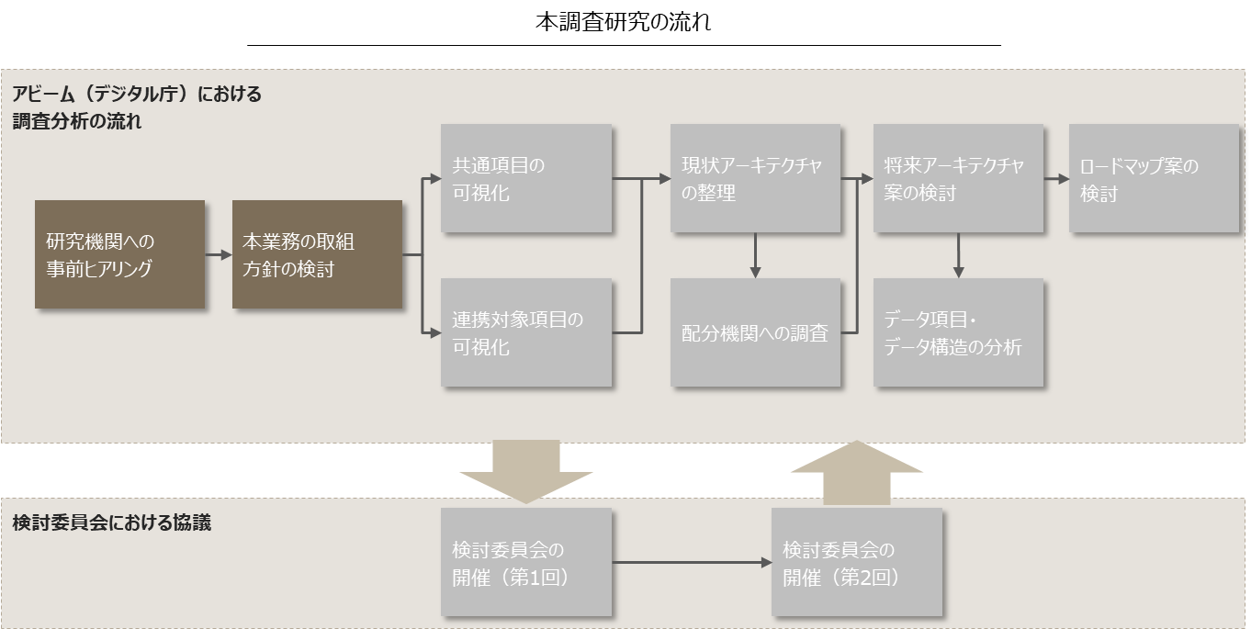
2．研究機関への事前ヒアリング

Slide 7
2. 研究機関への事前ヒアリング 2.1. 実施概要（1/2）
研究機関へのヒアリングは、本業務における調査方針の出発点となるため、クイックに行いつつも、より広範かつ具体的な意見を聴取する必要があります。
そこで、弊社の支援実績があり、迅速に協力が得られる大学であって、競争的研究費の申請・採択実績が多く、かつ、研究支援 機能が集中している（学部等の別に分散していない／大学全体を統括している）組織として、以下に記載の4大学にヒアリングを 実施しました。
ヒアリング対象案と選定理由
課題・施策の 仮説の提示
仮説への意見・ 実態の表明
弊社の支援実績があり、貴庁の中室統括の所属大学でもあることから、 協力をクイックに取り付けられる可能性が高い。
科研費の採択件数・採択額ともに私学の中では最上位（R3年度）であり、競争的研究費に係る実績が多い。
キャンパス（地区）ごとに学術研究支援組織が置かれているため、 三田担当など規模の大きな部門であれば、諸課題について包括的に聴取が可能。
「報告内容・ルールが 研究費制度ごとに バラバラ」であることを 課題と認識
標準報告様式の導入や執行ルールの標準化を検討している
報告書式等が制度ごとにバラバラなせいで、 実態として○○の負担が大きい。
特に○○がボトルネックになっているので改善してほしい
慶応義塾大学
現在、同大学の研究支援部門における施策策定を弊社で支援中。 デジタル庁の本取組について話したところ、高い関心を示しており、協力を クイックに取り付けられる可能性が高い。
競争的研究費制度に係る課題認識を既に有しており、現場の実態に 基づく意見を具体に聴取可能。
学長直下に研究支援組織が置かれ、組織全体における諸課題について 包括的に聴取が可能。
東京理科大学
ABeam
研究機関
デジタルユニバーシティ構想の一環で学術研究分野のDX化を検討。弊社も現在支援中であり、協力をクイックに取り付けられる可能性が高い。
科研費の採択件数・採択額ともに全国上位（R3年度）にあり、 競争的研究費に係る実績が特に多い。
「学術研究・産学官連携推進本部」において、全学の研究支援を統括。 近年は同組織に所属するURAによる申請支援を強化し、研究費の採択実績を伸ばしており、研究費制度に関する要望を広く聴取できる見込み。
名古屋大学
仮説に基づくより具体の意見の聴取
課題の真因の特定による 後続調査の効率的かつ効果的な実施
岐阜大学

Slide 8
2. 研究機関への事前ヒアリング 2.1. 実施概要（2/2）
研究機関へのヒアリングは、以下の要領に沿い、実施しました。
目的
現状の制度・ルール、システム及びデータに関する課題を幅広く聴取し、本調査研究で特に注力して取り組むべき領域や今後の方向性を見定める。
実施形式
希望に従い、以下のいずれかで実施
オンライン会議での実施
対面での実施
所要時間は最大２時間程度
実施内容・方法
以下の資料を基に、各研究機関の実態を確認した。
想定される主要課題
競争的研究費に係る事務手続きについて、研究機関が抱える主要課題を例示したもの
主要課題に対する対応方針
上記の主要課題に対する対応方針として、現時点で想定しているもの
将来のあるべき姿（現時点の想定）
上記の対応方針を通じて実現される将来像をコンセプトイメージとしてとりまとめたもの
研究機関ヒアリング用シート
上記のほか、現状の課題を漏れなく把握するために、業務別に課題を聴取するもの

Slide 9
2. 研究機関への事前ヒアリング 2.2. 事前ヒアリングを通じて整理した本業務の取組方針の概観
前述の研究機関への事前ヒアリングでの結果を踏まえ、本業務における取組方針を整理しました。
現状のシステムアーキテクチャを把握・整理するために、①代表的な事業の報告様式を精査し、各種事業において共通に報告を求めている事項（以下「共通項目」と言う。）の可視化を行う方針としました。
また、将来のシステムアーキテクチャとして、研究機関の利便性の向上や配分機関の業務の効率化を図るために、②組織内又は③組織間でデータ連携すべき項目（以下「連携対象項目」という。）の可視化を行う方針としました。
本調査研究の狙い
データの相互運用イメージ（概念図）
研究機関が抱える様々な課題
報告内容が研究費制度ごとにバラバラ／Word等による非構造化データによる報告が主流／同じ情報の二重登録が発生
A事業 応募様式
B事業 応募様式
C事業 応募様式
❶
課題名
課題名
課題名
研究者氏名
研究者氏名
研究者氏名
本調査研究での取組方針
❶ 共通項目の可視化
代表的な事業の報告様式（応募～成果報告）を調査し、各事業で共通に報告を求めている事項（共通項目）を整理し、データの相互運用の検討対象とする。
❷ 組織内での「連携対象項目」の可視化
共通項目のうち、複数のタイミングで重複して報告を求める事項を調査。（同一事業・同一組織内での）データ連携により、多重入力の排除が可能なものを特定する。同項目については、データの構造化を進め、組織内での利活用を促す。
❸ 組織間での「連携対象項目」の可視化
共通項目のうち、複数の機関間（主にe-Radと配分機関間）で連携することで、利便性の向上、業務の効率化を図れる事項を調査。同項目については、データの構造化に加え、データの標準化を進め、組織内外での利活用を促す。
研究体制
❸
研究体制
研究体制
他研究費の 応募・受入状況
他研究費の 応募・受入状況
他研究費の 応募・受入状況
提案者の経営状況
A事業 契約様式
B事業 契約様式
C事業 契約様式
❷
課題名
（略）
（略）
研究体制
研究計画細目
A事業 執行様式
B事業 執行様式
C事業 執行様式
データの相互運用の実現
多重入力の排除（事務手続きの簡略化）
入力内容の自動審査による業務の効率化
報告データの分析・二次利用による事業の最適化 等
課題名
（略）
（略）
直接経費
収支情報

Slide 10
2. 研究機関への事前ヒアリング 2.3. 研究機関の課題と本調査研究における取組（1/4）
研究機関からいただいたヒアリング結果（主要課題）やそれらに対する本調査研究における取組内容の詳細は以下のとおりです。
本調査研究では特に、システムの観点から課題解決に資する情報（現状と将来のアーキテクチャ）を可視化することで、各制度所管府省や配分機関における今後の検討（システムや制度の見直し）に役立てていただくことを念頭に入れ、調査を実施しました。
主要課題及び本調査研究における取組①
 | # | 主要課題 （研究機関から寄せられた声） | 本調査研究における取組 （システム・データ観点でのアウトプット） | 左記取組から期待される成果 （システム・データ観点でのアウトカム）
報告様式の標準化 | 1 | 配分機関ごとに報告を求められる項目が異なり、申請や契約等の都度、事務要領を読み解いて作成しなければならない。 | 現状における各配分機関・事業ごとの報告項目の差異を可視化する。 ❶共通項目の可視化 | 競争的研究費制度全体の動向の 俯瞰的な把握
 | 2 |  | 各配分機関で共通に報告を求めている項目（以下「共通項目」という。）を調査し、データの相互利用の可否を評価する。 ❶共通項目の可視化 | 異なる事業・システム間で 連携すべきデータ項目の可視化 e-CSTIにおいて新たに分析可能となる 項目候補の特定
 | 3 |  | 共通項目に用いられているマスタ・コード体系を調査した上で、各組織間で標準的に用いることのできるマスタ・コード体系を特定する。 ❶共通項目の可視化 | データ連携の円滑化に資するマスタ・ コード体系の可視化 新たに整理すべきマスタ・コード体系の 特定
 | 4 | 人件費や物品費、エフォート管理に係るルールが異なり、事務手続きが煩雑化している。 | 課題をヒアリング等により深堀した上で、システムやデータ連携による解決方法を検討する。 （解決方法例：資産管理のシステム化、配分機関間のエフォート情報の連携等） ❸組織間での「連携対象項目」の可視化 | ユーザーからのシステム機能要望の把握
【凡例】 □：各府省・配分機関には、制度やルールを見直す際の参考情報として活用していただく。
■：各府省・配分機関には、 「あるべきアーキテクチャ像」の実現に向け、システム更改時の参考情報として活用していただく。

Slide 11
2. 研究機関への事前ヒアリング 2.3. 研究機関の課題と本調査研究における取組（2/4）
（前頁からの続き）
主要課題及び本調査研究における取組②
 | # | 主要課題 （研究機関から寄せられた声） | 本調査研究における取組 （システム・データ観点でのアウトプット） | 左記取組から期待される成果 （システム・データ観点でのアウトカム）
データの構造化 | 5 | WordやExcelの様式の使い勝手が悪く、どこに何を記入すれば良いのか分からない。 また、WordやExcelなど非構造化データで提出しているために、データとして再利用できない。 | 現状における各配分機関・事業ごとの報告形式の差異を可視化する。 ❷組織内での「連携対象項目」の可視化 | 競争的研究費制度全体の動向の 俯瞰的な把握（再掲）
 | 6 |  | #5の調査に加え、 配分機関及び研究機関へのヒアリングを行い、「画面入力」によるデータの構造化が望ましい項目、従来の「WordやExcel等による報告」が望ましい項目の特徴を分析し、報告形式を選定する際の基準を検討する。 ❶共通項目の可視化 ❷組織内での「連携対象項目」の可視化 ❸組織間での「連携対象項目」の可視化 | システム上で管理すべきデータ項目の 可視化
 | 7 |  | #2で整理した共通項目について、#6で検討した基準に基き、あるべき報告形式（標準的な報告形式）を定める。 ❷組織内での「連携対象項目」の可視化 ❸組織間での「連携対象項目」の可視化 | 構造化を進めることで、データの相互利用が期待できるデータ項目の可視化 e-CSTIにおいて新たに分析可能となる 項目候補の特定（再掲）
【凡例】 □：各府省・配分機関には、制度やルールを見直す際の参考情報として活用していただく。
■：各府省・配分機関には、 「あるべきアーキテクチャ像」の実現に向け、システム更改時の参考情報として活用していただく。

Slide 12
2. 研究機関への事前ヒアリング 2.3. 研究機関の課題と本調査研究における取組（3/4）
（前頁からの続き）
主要課題及び本調査研究における取組③
 | # | 主要課題 （研究機関から寄せられた声） | 本調査研究における取組 （システム・データ観点でのアウトプット） | 左記取組から期待される成果 （システム・データ観点でのアウトカム）
データの相互運用 | 8 | 契約、執行等の各段階で過去に提出した情報と同一の内容を何度も提出が求められる。 | 同一事業における各種報告様式の報告項目の重複を可視化する。 ❶共通項目の可視化 | 競争的研究費制度全体の動向の 俯瞰的な把握
 | 9 |  | #2で整理した共通項目について、報告様式間の流用の可能性を評価する。 ❷組織内での「連携対象項目」の可視化 | 同一事業における各報告段階（システム内）で連携すべきデータ項目の可視化
 | 10 | 配分機関に提出した情報を、e-Radにも再度入力を求められる。 | e-Radに入力を求める項目と各配分機関への報告項目の重複を調査し、データ連携による二重入力の解消の可否を評価する。 ❶共通項目の可視化 ❸組織間での「連携対象項目」の可視化 | e-Radでの二重入力が発生しているデータ項目の可視化
 | 11 | 過去の業績や研究費への申請・採択実績など他システムに蓄積された情報を、応募時等に引用できるようにしてほしい。 | #2で整理した共通項目について、他システムで既にデータとして蓄積・管理されているものを調査し、相互利用の可否を評価する。 ❸組織間での「連携対象項目」の可視化 | 将来的に連携すべきシステムの範囲の 可視化
【凡例】 □：各府省・配分機関には、制度やルールを見直す際の参考情報として活用していただく。
■：各府省・配分機関には、 「あるべきアーキテクチャ像」の実現に向け、システム更改時の参考情報として活用していただく。

Slide 13
2. 研究機関への事前ヒアリング 2.3. 研究機関の課題と本調査研究における取組（4/4）
本調査研究では研究機関・配分機関の双方に対してヒアリングを行うことから、既存システムに係る課題・要望等についても可能な範囲で収集・整理しました。
また、「データ連携の推進によるシステム全体の最適化」だけでなく、「個々のシステムの最適化」についても並行して取り組むことで、更なる改善効果が期待されるものと考えています。
主要課題及び本調査研究における取組④
 | # | 主要課題 （研究機関から寄せられた声） | 本調査研究における取組 （システム・データ観点でのアウトプット） | 左記取組から期待される成果 （システム・データ観点でのアウトカム）
その他 | 12 | 教員と事務職員とでシステム上で見られる情報に差異があり、事務手続きを煩雑化させている。 | 研究機関へのヒアリングを通じて、既存のシステムに関する課題や要望も併せて聴取し、今後設計・改修されるシステムが具備すべき要件や、考慮すべき事項を整理する。 また、データ連携によって解決が可能な課題については、将来のアーキテクチャに反映する。 | ユーザーからのシステム機能要望の把握
 | 13 | 配分機関のシステムの機能が、研究機関のユーザー目線で設計されておらず、使い勝手が悪い部分がある。
【凡例】 □：各府省・配分機関には、制度やルールを見直す際の参考情報として活用していただく。
■：各府省・配分機関には、 「あるべきアーキテクチャ像」の実現に向け、システム更改時の参考情報として活用していただく。

Slide 14
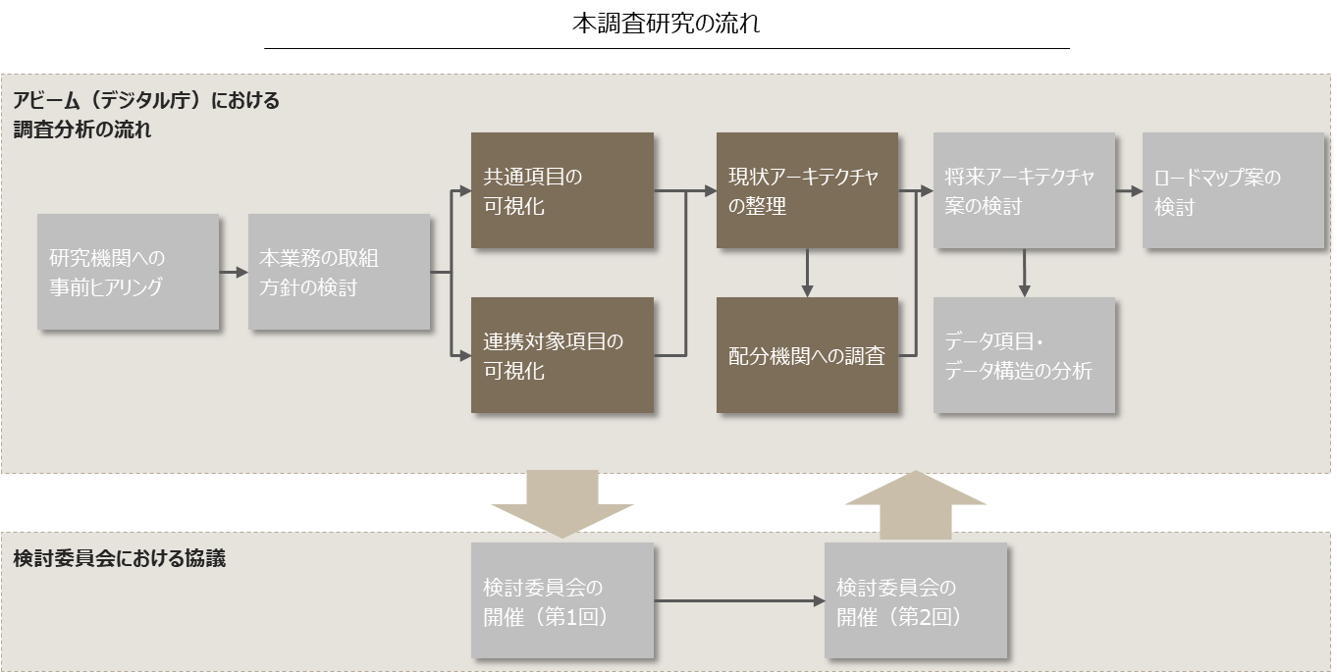
3．現状の調査・分析

Slide 15
3. 現状の調査・分析 3.1. 共通項目の可視化 3.1.1. 作業の流れ
データの相互運用を実現するために必要な調査として、各種事業において共通的に報告を求めている事項を以下のステップで 整理しました。
機関等の偏りがないように代表的な事業を選定の上、各事業において共通して存在する報告様式（手続き）の報告項目を網羅的に精査し、各事業に共通する項目を特定しました。
STEP1 分析対象事業の選定
STEP2 分析対象報告様式の選定
STEP3 共通項目の特定
分析の対象とする代表的な11事業を選定。
採択額と採択課題数を基準としつつ、所管の機関、委託費・補助金の別、研究領域、基礎研究・応用研究の別に偏りのないよう選定。
STEP1で選定した事業のうち、分析の対象とする報告様式（手続き）を10以上選定。
各事業の応募から成果報告までの報告様式を精査し、共通して存在する様式を選定。
STEP2で選定した報告様式（手続き）に おける報告項目を網羅的に精査し、各事業に概ね共通している事項※を「共通項目」として特定。
配分機関A
…
A’事業
…
B事業
…
C’’事業
…
A’事業 提案書
…
B事業 提案書
…
C’’事業 提案書
…
A事業
A’事業
A’’事業
提案書
提案書
提案書
課題名
課題名
課題名
契約書
契約書
契約書
機関名
機関名
機関名
配分機関B
…
研究者名
研究者名
研究者名
B事業
B’事業
B’’事業
計画書
計画書
計画書
役割
役割
役割
収支簿
収支簿
収支簿
エフォート
エフォート
エフォート
応募区分
キーワード
研究種目
配分機関C
…
PMDA 記録
延長届
実績 調査票
英文要約
開示希望
採択実績
C事業
C’事業
C’’事業
変更届
中断届
DMP
※ 半数程度の事業で共通している項目を、大項目単位を目安に抽出

Slide 16
3. 現状の調査・分析 3.1. 共通項目の可視化 3.1.2. 調査対象事業
予算額や採択課題数の多い事業を「代表的な事業」と見なした上で、このうち、配分機関、研究費種別、研究分野、技術成熟度のそれぞれに偏りがないように、11事業を選定し、調査対象としました。
調査対象事業
機関名 | 事業名 | 予算額 （百万円） ※1 | 採択 課題数10以上 ※2 | 研究費 種別 | 研究分野 |  |  |  |  |  |  |  |  |  |  | 技術成熟度※3
機関名 | 事業名 | 予算額※1 （百万円） |  | 研究費種別 | 自然科学一般 | ライフサイエンス | 情報通信 | 環境 | ナノテク・材料 | エネルギー | ものづくり技術 | 社会基盤 | フロンティア | 人文・社会 | その他 | 基礎研究 | 応用研究・開発 | 実証 | 事業化
JSPS | 科学研究費助成事業（基盤研究B） | 16,967 | 〇 | 補助金 | 〇 | 〇 | 〇 | 〇 | 〇 | 〇 | 〇 | 〇 | 〇 | 〇 | 〇 | 〇
AMED | ワクチン・新規モダリティ研究開発事業 | 150,400 |  | 委託費 |  | 〇 | 〇 | 〇 | 〇 | 〇 |  | 〇 |  |  | 〇 | 〇 | 〇 | 〇 | 〇
 | 医療研究開発推進事業費補助金 | 70,305 | 〇 | 補助金 |  | 〇 | 〇 |  | 〇 |  |  |  |  |  |  | 〇 | 〇 | 〇
JST | 戦略的創造研究推進事業 | 91,859 | 〇 | 委託費 |  | 〇 | 〇 | 〇 | 〇 | 〇 | 〇 | 〇 | 〇 | 〇 | 〇 | 〇 | 〇 | 〇
NEDO | ポスト5G情報通信システム基盤強化研究開発事業 | 110,003 |  | 委託費 | 〇 | 〇 | 〇 | 〇 | 〇 | 〇 | 〇 | 〇 | 〇 | 〇 | 〇 |  | 〇 | 〇
NARO | イノベーション創出強化研究推進事業 | 7,448 | 〇 | 委託費 |  | 〇 | 〇 | 〇 |  |  |  |  |  |  | 〇 | 〇 | 〇 | 〇 | 〇
総務省 | ＩＣＴ重点技術の研究開発プロジェクト | 10,871 | 〇 | 委託費 |  |  | 〇 |  |  |  | 〇 |  |  |  |  |  | 〇 | 〇
防衛省 | 安全保障技術研究推進制度 | 19,920 | 〇 | 委託費 | 〇 | 〇 | 〇 | 〇 | 〇 | 〇 | 〇 | 〇 | 〇 | 〇 |  | 〇
経済産業省 | 成長型中小企業等研究開発支援事業 | 18,330 | 〇 | 補助金 | 〇 | 〇 | 〇 | 〇 | 〇 | 〇 | 〇 | 〇 | 〇 | 〇 | 〇 |  | 〇 | 〇
厚生労働省 | 厚生労働科学研究費補助金 | 12,946 | 〇 | 補助金 |  | 〇 |  |  |  |  |  |  |  |  |  | 〇 | 〇
文部科学省 | スーパーコンピュータ「富岳」成果創出加速プログラム | 1,200 |  | 補助金 | 〇 | 〇 | 〇 |  | 〇 | 〇 | 〇 | 〇 |  | 〇 |  |  | 〇 | 〇 | 〇
※1 「予算額」は令和３年度当初予算額・補正予算額、令和４年度当初予算額の合計である。（科研費は、種目別の交付額を把握するため、令和３年度新規採択分の配分額。）
※2 令和4年10月時点で、採択予定または既に研究を実施中の課題数が、10を上回ることが確認できている事業
※3 技術成熟度は、経済産業省「第1回 産業構造審議会 産業技術環境分科会 研究開発・評価小委員会」開催資料に基づき、弊社評価。

Slide 17
3. 現状の調査・分析 3.1. 共通項目の可視化 3.1.3. 現状分析結果
11事業の調査分析結果は以下の形式で、別添資料1のとおり、とりまとめています。
調査分析結果
SAMPLE
大項目 |  | 中項目 | 日本医療研究開発機構（AMED） |  |  |  |  |  | 科学技術振興機構(JST)
 |  |  | ワクチン・新規モダリティ研究開発事業 |  |  |  |  |  | 戦略的創造研究推進事業(CREST)
 |  |  | 報告の有無 | 報告手段 | 報告形式 | 利用 システム | 対応様式 | 根拠となる制度・ルール/補足事項等 | 報告の有無 | 報告手段 | 報告形式 | 利用 システム | 対応様式 | 根拠となる制度・ルール/補足事項等
1. 応募
 | 1.1.（提案書）提出
 | 研究開発 基本情報 | 応募する 開発テーマ | ー | ー | ー | ー | ー |  | ー | ー | ー | ー | ー | テーマ毎に様式が異なる
 |  | 研究 開発テーマ名 | 〇 | Word | 自由記述 | e-Rad | 研究開発提案書 | 英語表記 | 〇 | Word | 自由記述 | e-Rad | 研究 提案書 | 英語の課題名の時は和訳も記入する
 |  | 代表事業者 会社名(機関名) | ー | ー | ー | ー | ー |  | 〇 | Word | 自由記述 | e-Rad | 研究 提案書 | 略称不可
 |  | 代表事業者 代表者名 | ー | ー | ー | ー | ー |  | ー | ー | ー | ー | ー
 |  | 代表事業者 所在地 | ー | ー | ー | ー | ー |  | ー | ー | ー | ー | ー
 | 代表事業者 研究代表者情報 | 所属 | 〇 | Word | 自由記述 | e-Rad | 研究開発提案書 |  | 〇 | Word | 自由記述 | e-Rad | 研究 提案書
 |  | 役職名 | 〇 | Word | 自由記述 | e-Rad | 研究開発提案書 |  | 〇 | Word | 自由記述 | e-Rad | 研究 提案書
 |  | 氏名 | 〇 | Word | 自由記述 | e-Rad | 研究開発提案書 | フリガナ・漢字・ローマ字表記 | 〇 | Word | 自由記述 | e-Rad | 研究 提案書
 |  | 所在地 | 〇 | Word | 自由記述 | e-Rad | 研究開発提案書 |  | ー | ー | ー | ー | ー
報告項目の有無を事業横断的に調査
各報告項目について、あらかじめ設けた基準（表側）※に照らして、その有無を事業横断的に調査・整理。 半数以上の事業に存在する報告項目を「共通項目」として特定。
各項目別に報告形式や利用システム等を調査
各報告項目について、報告手段（画面入力、Word提出等の別）、形式（自由記述、選択入力等の別）や利用システム等を事業横断的に調査・整理。現状を俯瞰し一般的な傾向を捉えつつ、あるべき姿の検討材料に。
※ 11事業のうち4事業（うち補助金2、委託費2）で共通して報告を求める項目を基準（表側）として設け、各事業における報告の有無を調査。その際、基準にないものは表の下部に別掲して記録。

Slide 18
3. 現状の調査・分析 3.1. 共通項目の可視化 3.1.4. 委託費事業における共通項目
委託費事業について、事業間で共通して報告を求めている主な項目を、業務段階ごとに以下のとおり、整理しました。
またこれらの項目を対象に、後続業務にて将来のアーキテクチャとして連携すべき具体的な項目を整理しました。詳細は、別添資料1及び2をご参照ください。
委託費事業における共通項目 ^{※1 ※2}
業務 |  | 共通的な報告項目
大区分 | 小区分 | 対応方針
1. 応募 | 1.1. 提案書提出 | 基本情報（課題名、機関名、キーワード等）／研究者情報（氏名、所属機関、役割、エフォート等）/経費内訳/事業目的／事業要約／事業計画、方法／実施体制/実用化、事業化見込 /これまでの研究業績/他の研究費の応募、受入等の状況
2. 契約 | 2.1. 業務委託契約標準契約書提出 | 契約項目(開発項目、契約金額、委託期間)/契約者情報(住所、所属機関名、部局、代表者名等)
 | 2.2. 研究開発計画書提出 | 実施計画の細目(事業概要、内容、計画、期間、手法、場所等）/直接経費項目(物品費、人件費、謝金、旅費、その他)/委託費項目別明細表(物品名、金額等の明細)
 | 2.3. 研究開発参加者リスト提出 | 委託先及び分担先、分室における研究体制(プロジェクトリーダー、業務管理者、研究場所等の基本情報）
3. 執行 | 3.1. 収支簿提出 | 基本情報(課題名(件名)、委託先名称)/直接経費(四半期別)物品費、人件費、謝金、旅費、その他/収支情報(入出金日、収入、支出、残額、物品費、人件費、謝金、旅費、その他)
 | 3.2. 作業日誌提出 | 基本情報(契約管理番号、課題名(件名)、委託先名称、従事者情報、業務管理者情報)/日報項目(委託研究開発への従事時間帯、除外する時間、従事した時間、具体的な作業内容、合計時間)
 | 3.3. 作業月報提出 | 基本情報(契約管理番号、課題名(件名)、委託先等名称、従事者情報、業務管理者情報）/月報項目(研究開発計画上のテーマ、当月の従事報告(研究開発の進捗等)、その他特記事項
 | 3.4. エフォート関係書類提出 | 基本情報(契約管理番号、従事期間)/エフォート報告項目(研究員氏名、雇用形態、当該事業のエフォート率、それ以外のエフォート率、従事期間)/
 | 3.5. 人件費精算書提出 | 給与項目(従事期間、研究員氏名、月額給与、賞与、交通費等）/署名者情報(氏名、所属等)
 | 3.6. 人件費積算書提出 | 基本情報(課題名（件名)、委託先名称、業務管理者情報)/人件費積算項目(氏名、単価、労働時間(日数)、時間外勤務可否、研究者種別等)
 | 3.7. 従事状況報告書提出 | 基本情報(事業名、委託先名称、従事者情報、業務管理者情報、実施期間)/従事内容等
 | 3.8. 健保等級証明書提出 | 基本情報(研究員、補助員氏名）/等級情報
4. 成果報告 | 4.1. 委託業務成果報告届出書 | 基本情報(住所、名称、氏名、契約管理番号)/研究発表、講演、論文、特許等の状況(発表者名、所属、タイトル、学会名、誌名、発表年月日)
 | 4.2. 収支決算書提出 | 基本情報(課題管理番号、課題ID、受託者情報）/直接経費 物品費、人件費、謝金、旅費、その他(予算額、決算額、差引額)
 | 4.3.間接経費執行実績報告書提出 | 間接経費の収入/間接経費の支出/次年度への繰越額・持ち出し額/間接経費の使用結果に関する報告
※1 赤字は業務間で重複して（同一事業の中で複数回にわたり）報告を要求している項目 ※2 半数程度の事業で共通している項目を、大項目単位を目安に抽出

Slide 19
3. 現状の調査・分析 3.1. 共通項目の可視化 3.1.5. 補助金事業における共通項目
補助金事業について、事業間で共通して報告を求めている主な項目を、業務段階ごとに以下のとおり、整理しました。
また委託費事業と同様に、後続業務にて将来のアーキテクチャとして連携すべき具体的な項目を整理しました。詳細は、別添資料1及び2をご参照ください。
補助金事業における共通項目 ^{※1 ※2}
業務 |  | 共通的な報告項目
大区分 | 小区分 | 対応方針
1. 応募 | 1.1. 研究計画調書提出 | 基本情報（課題名、期間、キーワード等）／研究者情報（氏名、所属機関、役割、エフォート等）／経費内訳／事業目的／事業要約／事業計画、方法／これまでの研究業績／他の研究費の応募、受入等の状況
2. 契約 | 2.1. 補助金交付申請書提出 | 基本情報（課題名、期間、機関名、住所、機関代表者名等）／経費所要見込
 | 2.2. 補助事業計画書提出 | 基本情報（課題名、期間、補助事業代表者情報等）／補助事業の内容（目的、進め方、体制、スケジュール等）／所要経費
 | 2.3. 経費内訳等提出 | 経費内訳の詳細（物品費、人件費、謝金、旅費、その他、間接経費/一般経費等）
 | 2.4. 補助事業者参加リスト提出 | 補助事業参加者情報（氏名、所属機関、役職、役割、参画期間、エフォート等）
 | 2.5. データマネジメントプラン提出 | 基本情報（課題名、補助事業代表者情報等）／データ内容（データ名称、データの説明、アクセス権、データ管理機関、データ管理者等）
3. 執行 | 3.1. 収支簿提出 | 基本情報（課題名、補助事業代表者情報、経理担当者情報等）／収支情報(入出金日、収入、支出（物品費、人件費、謝金、旅費、その他）、残額等)
 | 3.2. 人件費精算書提出 | ー
 | 3.3. 作業日報、月報提出 | ー
 | 3.4. 従事状況報告書提出 | ー
 | 3.5. 健保等級証明書提出 | ー
 | 3.6. 物品借受申請書提出 | ー
 | 3.7. エフォート関係書類提出 | ー
4. 成果報告 | 4.1. 補助事業実績報告書提出 | 基本情報（課題名、期間、契約者情報、研究開発者情報等）／成果の概要／成果発表（論文、学会発表等）／特許情報（出願の有無、特許概要、窓口担当者等）／収支決算（交付決定額、補助対象経費実績、受けるべき補助金の額等）／取得財産等管理明細（財産名、規格、金額等）／仕入控除税額情報
 | 4.2.間接経費執行実績報告書提出 | 間接経費の収入/間接経費の支出/次年度への繰越額・持ち出し額/間接経費の使用結果に関する報告
※1 赤字は業務間で重複して（同一事業の中で複数回にわたり）報告を要求している項目 ※2 半数程度の事業で共通している項目を、大項目単位を目安に抽出

Slide 20
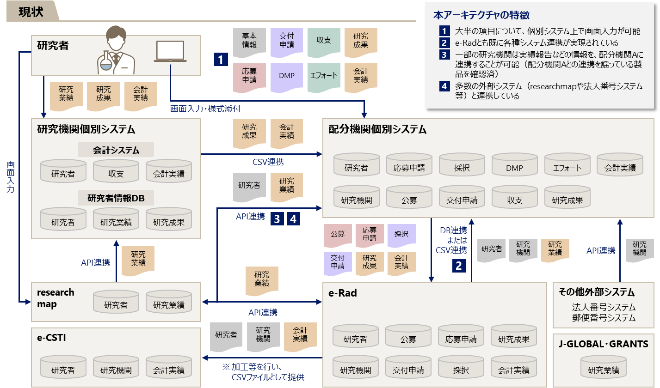
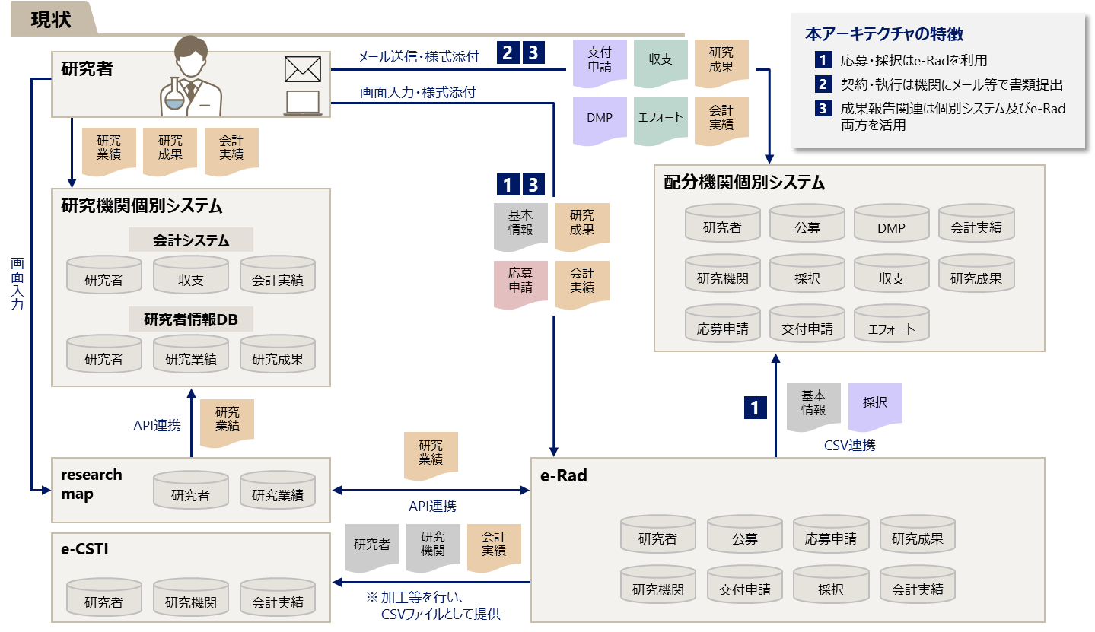
3. 現状の調査・分析 3.2. 連携対象項目の可視化 3.2.1. 作業の流れ
「連携対象項目」の可視化にあたっては、現状のアーキテクチャを整理の上、現時点で連携できている項目と、今後追加で連携が 必要と想定される項目を特定する流れで調査を実施しました。
またアーキテクチャ図のモデルケースとして、「①e-Radを応募で使用しないモデルと②e-Radを応募で使用する」の2つを対象としました。
作業の流れ
連携対象項目に関する分析イメージ
STEP1 現状のアーキテクチャの可視化 （2つの配分機関を対象に調査）
 | 組織内での データ連携が有効な項目 | 組織間でのデータ連携が有効な項目 （配分機関間は除く） | データ連携が あまり有効ではない項目
概念図 | 例：課題名、代表研究者名、 研究体制、など | 例：研究者ID、機関ID、 事業ID、など | 例：研究計画（アブストラクト、スケジュール等）など
課題例 | ・契約、執行等の各段階で過去に提出した情報と同一の内容を何度も提出が求められる。 | ・配分機関に提出した情報を、e-Radにも再度入力を求められる。 | －
施策例 | ・研究を進める上で常時変動するものではなく、また、記入内容の自由度が低い項目は、同一事業の各報告段階におけるシステム・部署間で情報を連携し、変更があった場合のみ再報告・訂正を求める形とする。 | ・e-Radに登録が必要な情報は、e-Radを主として配分機関にデータ連携し、多重登録を排除する。 ・研究者ID、機関ID、事業ID等はe-Radのマスタデータと一意にデータ連携し、紐づけられた基本情報の入力を不要とする。 | －
（取組 イメージ）
A機関のシステムは e-Radと連携し、 報告内容を簡素化
共通項目
連携対象項目
現状の可視化から浮かびあった アーキテクチャ上の課題に対し、 データ連携（連携対象項目）の 拡大による改善を検討
B機関のシステムは ・・・
WordやExcelでの報告ではデータとして扱いづらい。 e-Rad等システムへの画面 入力など、初めからデータ化（構造化）された形にシフト
STEP2 連携対象項目の特定
連携対象項目の特定
データの構造化
組織間でデータを相互利用するためにはその形式を統一する必要がある。
共通のコード体系等を整備
STEP3 データの標準化など施策の検討
データの標準化

Slide 21
3. 現状の調査・分析 3.2. 連携対象項目の可視化 3.2.2. 現状のアーキテクチャ：e-Radを応募で使用しないモデル
凡例
各種情報
データベース
応募
契約
業務共通
執行
成果報告
e-Radを応募で使用しないモデルの現状アーキテクチャを整理しました。
本モデルでは、研究者は配分機関のシステムに各種情報を入力し、入力された情報はe-Radへ連携されます。
現状
本アーキテクチャの特徴
大半の項目について、個別システム上で画面入力が可能
e-Radとも既に各種システム連携が実現されている
一部の研究機関は実績報告などの情報を、配分機関Aに連携することが可能（配分機関Aとの連携を謡っている製品を確認済）
多数の外部システム（researchmapや法人番号システム等）と連携している
研究者
基本 情報
交付 申請
収支
研究 成果
1
2
1
3
応募 申請
DMP
エフォート
会計 実績
研究 業績
研究 成果
会計 実績
4
画面入力・様式添付
研究機関個別システム
研究 成果
会計 実績
配分機関個別システム
画面入力
会計システム
研究者
収支
会計実績
CSV連携
研究者
応募申請
採択
DMP
エフォート
会計実績
研究者
研究 業績
研究者情報DB
研究機関
公募
交付申請
収支
研究成果
研究者
研究業績
研究成果
API連携
3
4
公募
応募 申請
採択
DB連携 または
CSV連携
研究 業績
研究者
研究 機関
研究 業績
API連携
研究 機関
API連携
交付
申請
研究
成果
会計
実績
2
研究 業績
research map
e-Rad
その他外部システム
研究者
研究業績
API連携
法人番号システム
郵便番号システム
e-CSTI
研究者
研究 機関
会計 実績
研究者
公募
応募申請
研究成果
J-GLOBAL・GRANTS
研究者
研究機関
会計実績
加工等を行い、 CSVファイルとして提供
研究機関
交付申請
採択
会計実績
研究業績

Slide 22
3. 現状の調査・分析 3.2. 連携対象項目の可視化 3.2.2. 現状のアーキテクチャ：e-Radを応募で使用するモデル
凡例
各種情報
データベース
応募
契約
業務共通
執行
成果報告
e-Radを応募で使用するモデルの現状アーキテクチャを整理しました。
本モデルでは、応募や採択はe-Rad、成果報告は個別システムを使っており、e-Rad⇔個別システム間で情報連携を行いながら、 各種業務を実施しています。
現状
本アーキテクチャの特徴
応募・採択はe-Radを利用
契約・執行は機関にメール等で書類提出
成果報告関連は個別システム及びe-Rad両方を活用
研究者
メール送信・様式添付
2
3
交付 申請
収支
研究 成果
1
画面入力・様式添付
2
DMP
エフォート
会計 実績
3
研究 業績
研究 成果
会計 実績
1
3
配分機関個別システム
研究機関個別システム
基本
情報
研究 成果
研究者
公募
DMP
会計実績
画面入力
会計システム
研究者
収支
会計実績
応募 申請
会計 実績
研究機関
採択
収支
研究成果
研究者情報DB
応募申請
交付申請
エフォート
研究者
研究業績
研究成果
研究 業績
1
基本 情報
採択
API連携
研究 業績
CSV連携
research map
e-Rad
研究者
研究業績
API連携
研究者
公募
応募申請
研究成果
e-CSTI
研究者
研究 機関
会計 実績
研究者
研究機関
会計実績
研究機関
交付申請
採択
会計実績
加工等を行い、 CSVファイルとして提供

Slide 23
3. 現状の調査・分析 3.2. 連携対象項目の可視化 3.2.3. 連携対象項目の候補及び課題・検討の方向性（案）（1/2）
P17、18に示した共通項目に対して、システム連携等を実現することで研究者による報告や配分機関によるデータ管理等の 負担軽減につながると想定される連携対象項目及びそれらの項目に関連する課題・対応方針（案）を整理しました。
また、これらの課題・対応方針（案）を基に、関係機関へのヒアリング等の調査を通じて、より詳細な項目単位での事業間の差異や留意事項等の確認を行いました。
連携対象項目（候補）及び想定課題と検討の方向性（案）
# | 業務 区分 | 連携対象項目 | 想定課題 | 本業務における検討の方向性 | 対応方針（案）
 |  |  |  | 検討観点 | 概要
1 | 共通 | 基本情報 (研究課題名、研究機関、委託先名、研究機関の住所、機関代表者名等) | 研究者情報や課題情報等の基本情報は、応募段階で一度報告しているにも関らず、再度様式として報告を要求している。 | 組織内の連携 | 配分機関にて、採択の段階で課題ごとに基本情報の共通キー（例えば、課題ID（仮称）等）を付与し、研究者情報、研究機関情報、課題情報等の基本情報を紐づけて管理する。研究機関には課題IDのみ報告を要求し、配分機関側で、e-Radとの連携を通じて、課題IDをキーとして基本情報を取得することで、研究機関の報告負荷を軽減する。 なお、応募時から基本情報に変更がある場合のみ、再度報告を要求する。
2 | 応募 | 基本情報 （研究課題名、研究期間、キーワード等） | e-Radの応募申請画面と申請様式の両方で報告を要求しており、申請者の作業負担につながっている。 特に、「これまでの研究業績」はe-Radの画面上でresearchmapと連携した情報の自動取得が、「他の研究費の応募、受入等の状況」はe-Rad画面上での自動表示が可能であるが、様式での報告も要求しているため、応募者にとっては負荷が高くなっていることが推察される。 | 組織間の連携 （配分機関独自システム↔eーRad） | 画面入力が困難と想定される以下の項目以外は、原則e-Radへの画面入力のみの運用とすることで、重複報告を可能な限り廃止する。なお、画面入力が困難な項目は、従来どおりファイル添付による提出とする。 ＜画面入力対象外の項目＞ 研究計画やスケジュール等の、図表やグラフを用いる項目 事業の特性を踏まえ、配分機関が独自に設定している項目（例えば、AMEDにおける、ヒト全ゲノムシークエンス解析の有無等）
 |  | 研究者情報 （氏名、所属機関、役割、エフォート等）
 |  | 経費内訳 （物品費、人件費等の所要経費見込）
 |  | これまでの研究業績 （研究者の論文、特許等）
 |  | 他の研究費の応募、受入等の状況 （応募中、採択済の他の研究費）

Slide 24
3. 現状の調査・分析 3.2. 連携対象項目の可視化 3.2.3. 連携対象項目の候補及び課題・検討の方向性（案）（2/2）
（前頁からの続き）
連携対象項目（候補）及び想定課題と検討の方向性（案）
# | 業務 区分 | 連携対象項目 | 想定課題 | 本業務における検討の方向性 | 対応方針（案）
 |  |  |  | 検討観点 | 概要
3 | 契約 | 他の研究費の契約状況 | 他の配分機関による研究費の契約状況をタイムリーに把握できず、研究者のエフォートや人件費管理等を円滑に行う上での阻害要因となっている。 | 組織間の連携 （配分機関独自システム↔eーRad） | e-Radを通じて、研究者ごとの研究費の契約状況を、配分機関を跨いで確認できる運用とすることで、研究内容や関与率等を明確化し、エフォートや人件費管理の効率化を図る。
4 | 執行 | エフォート報告項目 (研究者氏名、雇用形態、エフォート率、従事期間等) | 配分機関ごとにエフォート管理に係るルールが異なり、研究機関の事務手続きが煩雑化している。 | 組織間の連携 （配分機関↔eーRad） | 本業務内での個別ヒアリング等を通じて、制度・ルールの詳細確認や課題の深掘りを行い、システムやデータ連携による解決方法を検討する
5 |  | 人件費積算項目 (氏名、単価、労働時間(日数)、時間外勤務可否、研究者種別等) | 配分機関ごとに人件費管理に係るルールが異なり、研究機関の事務手続きが煩雑化している。
6 | 成果報告 | 研究成果情報（論文（誌名、発表年月日）、学会発表、特許等） | 論文や特許等の研究成果情報については、配分機関独自システムからe-RadへのCSV連携が可能であるが、メールとe-Radの両方への提出を要求している。 |  | 研究成果情報は、配分機関へのメール（または独自システム）での提出のみとし、e-Radへの重複報告を廃止する。配分機関は研究成果情報を受領後、必要に応じてe-Radに連携（CSVまたはAPI）を行う。
7 |  | 会計実績情報 （交付決定額、補助対象経費実績、受けるべき補助金の額等） | 会計実績情報については、配分機関独自システムからe-RadへのCSV連携が可能であるが、メールとe-Radの両方への提出を要求している。 |  | 会計実績情報は、配分機関へのメール（または独自システム）での提出のみとし、e-Radへの重複報告を廃止する。配分機関は会計実績情報を受領後、必要に応じてe-Radに連携（CSVまたはAPI）を行う。

Slide 25
3. 現状の調査・分析 3.3. 配分機関への調査 3.3.1. 調査全体の実施要領
配分機関への調査は以下の要領で実施しました。
調査対象や調査事項が多岐・多数にわたるため、調査票による「1次調査」と、インタビューによる「2次調査」を組み合わせ、 短期間かつ効率的にヒアリングを行いました。
配分機関への調査に関する実施要領
目的
「本業務の取組方針」に則り、「現状のシステムアーキテクチャ」の整理に必要な情報の収集と、 「将来のあるべきシステムアーキテクチャ」の具体化に必要な情報の収集及びその実現性の検証を行う。
調査内容
次頁参照
実施方針
調査対象及び調査事項が多数にわたることから、効率的に調査を行い、早期に後段の検討へつなげるため、調査票とインタビューを組み合わせた二段階での聴取・ヒアリングを行う。
実施方法
1次調査（書面調査）
2次調査（インタビュー調査）
5FA及び各府省に調査票（Excel等）を展開し、上記目的の達成に資する情報を網羅的に収集する。 （一部の調査事項はシステムの基本設計書等の提供をもって替えることにより、対象者の負担の軽減を図る。）
１次調査で得られた回答を分析し、上記目的の達成に繋がる課題感を有する配分機関を抽出し、個別のインタビューによって深堀を行う。
インタビュー調査は各配分機関につき最大２時間とし、短期間で集中して行う。

Slide 26
3. 現状の調査・分析 3.3. 配分機関への調査 3.3.2. 書面調査内容
書面調査では、P8の「本業務の取組方針」に則り、「現状のシステムアーキテクチャ」の整理と「将来のあるべき システムアーキテクチャ」の具体化及び検証に必要な情報を、以下のとおり、網羅的に収集しました。
書面調査項目
システム
研究費制度の運用のために整備しているシステム・ツール
組織内のシステムの連携状況（連携方法、頻度、内容 等）
組織外のシステムとの連携状況（連携方法・頻度、内容 等）
組織内外のシステム連携に関する検討状況（過去の経緯も含む）
現状のアーキテクチャを整理する上で必要な 情報を網羅的に収集
データ
準拠しているデータ標準（マスタ、コード体系 等）
システムに登録されたデータの利活用状況 （事業別申請状況の分析、事業成果の定量的評価 等）
現状の システムアーキテクチャの整理
業務
報告誤りや内容の不整合等で業務上の負担となっている項目
報告項目・ルールの統一に関する検討状況（過去の経緯も含む）
本業務の 取組方針
前回協議した 「本業務の取組方針」から質問事項を導出
報告項目の標準化
ABeamが仮説として提示する「共通項目※」について、 所管する事業間の標準化を図ることが可能か
報告項目の標準化に向けて妨げとなる要素
データの構造化
ABeamが仮説として提示する「共通項目※」のうち、 データとして再利用やシステム間の連携が期待されるもの（ニーズ）
データの構造化に向けて妨げとなる要素
将来の システムアーキテクチャの整理
データの相互運用
組織内外のシステム間のデータ連携によって期待される効果 （業務の効率化、高度化などユースケース）
データの相互利用に向けて妨げとなる要素
今後のシステム更改スケジュール
あるべきアーキテクチャの妥当性やその実現性をヒアリングで検証
その他
各システムや制度に関して研究機関から寄せられた要望に対する所感
研究機関に対して聴取したい内容はあるか

Slide 27
3. 現状の調査・分析 3.3. 配分機関への調査 3.3.3. 書面調査結果（1/8）
配分機関への書面調査については、以下のとおり、10機関から回答が得られました。
また、書面調査結果を踏まえ、3機関（AMED、JST、厚生労働省）よりインタビューのご協力をいただきました。
書面調査を回答いただいた配分機関一覧
 | 書面調査 | インタビュー実施
日本医療研究開発機構（AMED） | ○ | ○
科学技術振興機構（JST） | ○ | ○
日本学術振興会（JSPS） | ○ | ー
農業・食品産業技術総合研究機構（NARO） | ○ | ー
新エネルギー・産業技術総合開発機構（NEDO） | ○ | ー
環境再生保全機構（ERCA）※環境省所管 | ○ | ー
総務省 | ○ | ー
厚生労働省 | ○ | ○
国土交通省 | ○ | ー
防衛省 | ○ | ー

Slide 28
3. 現状の調査・分析 3.3. 配分機関への調査 3.3.3. 書面調査結果（2/8）
No | 設問 | 配分機関回答抜粋 | 回答の分析結果
2.1 | 競争的研究費制度の運用のために利用しているシステム・ツールがあれば、その使途とあわせてご記入ください。 | （省略） | 多くの配分機関から詳細に回答を頂いており、現状のシステムアーキテクチャをある程度描くことが可能。
2.2 | 「Q 2.1」で回答いただいたシステムの連携状況について、連携しているシステム名、データの内容、連携の方法、頻度が分かるドキュメントがあれば、ご提供ください。 | （省略）
2.3 | 「Q 2.2」で回答いただいたシステム間の連携以外に、これまでに機関内又は機関外のシステムとのデータ連携を検討したこと、あるいは、検討していることがあれば、その内容及び現在までの検討経緯について、概略をご教示ください。 | 現在構築中のA-POSTにおいて、文書管理システム・財務会計システムと研究開発契約に関するデータを将来的に連携することを検討している。AMSまたはAMEDfindにAPI機能を追加し、他FAシステムと公開可能な研究開発課題に関するデータを連携することを検討している。（AMED） 評価支援システムより採択課題の情報を事業・課題情報管理システムに連携し、研究プロジェクト管理システムが計画書依頼時にその課題情報を取り込むことを可能とする連携を行うことを現在検討している。いずれも、APIでの連携を想定。（JST） e-Radと研究費の応募受け入れ状況、安全保障貿易に関する情報の連携を実施することで合意しており、今後実装予定。(JSPS) KAKENDBに掲載している成果情報について、AMEDを含む他FAが活用しやすい形式（JASON等）によるAPI連携も可能としている。また関連するJ-GLOBAL、researchmapのサイトを閲覧できる仕組みを構築している。(JSPS) JSTプロジェクトデータベース、および、科学研究費助成事業データベース（KAKEN）に収録されているデータを検索するGRANTS（研究課題統合検索）を構築している。(JSPS) 実績報告書に記載を求めている図書や論文情報について、ISBNやDOIを入力したら自動的に情報を科研費電子申請システム内に取り込めるシステムを構築している。(JSPS) | 機関内又は機関外のシステムのデータ連携の高度化を配分機関で検討中。

Slide 29
3. 現状の調査・分析 3.3. 配分機関への調査 3.3.3. 書面調査結果（3/8）
No | 設問 | 配分機関回答抜粋 | 回答の分析結果
2.4 | 「Q 2.1」で回答いただいたシステムで管理しているデータの利活用状況（特に、システム間の連携による業務の効率化や、システム横断的なデータ分析による経営の高度化等）について、概略をご教示ください。 | e-Rad→[応募情報]→ARS→[採択情報]→A-POST(構築中）→[契約情報]→AMS→[課題情報]→AMSfocus／AMEDfind間でシームレスな連携をすることによって、研究開発業務の効率化とガバナンス強化を図る。（AMED） 機構内の起案等手続き、登録した契約額や事業費の支払などは「プロジェクトマネジメントシステム」をインターフェースとして、会計系システム及び資産管理システム等関係システムと連携しており、重複入力を排除する仕組みを保有している。（NEDO） 科研費内のデータおよび外部データと連携することにより、申請書・報告書の作成や情報発信、審査業務に関して業務効率化を進めている。(JSPS) データ活用による制度改善等の観点から、事業に関連するデータは、振興会内部に設置されている学術情報分析センターや学術システム研究センターにおいて科研費制度改善等のための分析、検討に活用している。(JSPS) | AMEDでは、応募、採択、契約等の各段階の情報連携の強化に取り組んでおり、本業務の狙いとも合致する。 NEDOは、組織内のシステム連携により、配分機関の事務負担の効率化を図っている。
2.5 | 所管事業における各種申請・報告において、採用している標準コード体系（例えば、研究者を一意に特定するための「e-Radにおける研究者番号」、「ORCID ID」等）や標準分類（例えば、「e-Radにおける研究分野一覧」等）があれば、ご教示ください。 | e-Radとの連携用にe-Rad課題番号、e-Rad研究者番号、e-Rad研究機関番号を保持している。「研究業績」に執筆論文の「DOI」を保持している。（AMED） 審査における課題管理に「e-Rad課題番号」を、審査における審査委員への課題割り当てに「e-Rad研究分野」を、研究者・研究課題の管理に「e-Radにおける研究者番号」「e-Rad課題番号」を使用している。成果報告に執筆論文の「DOI」の記入、課題番号として「体系的番号」を採用し、成果論文への記入を求めている。（JST） 標準コード体系は採用していない。内部での管理番号を使用している。（NEDO） 新規課題公募への申請の際、申請書の研究体制の項において「e-Radにおける研究者番号」の記入を、データマネジメントプランにおいて「NRID」及び「ORCID ID」の記入を求めている。（ERCA） ・e-Rad研究者番号を本人特定に活用している。また、科研費電子申請システムにおいては部局・職コードについてもe-Radと共通化している。DOI、ISBN等を実績情報の入力に活用している。(JSPS) | e-Radとの連携を前提に、「e-Rad課題番号」「e-Rad研究者番号」「e-Rad研究機関番号」「e-Rad研究分野」を標準コードとして用いられる傾向。 研究者の識別情報として、「e-Rad研究者番号」が用いられる傾向があるが、「NRID」（科研費研究者番号識別子）、「ORCID」（世界統一的な識別子）を利用するFAもある。 その他実績については「体系的課題番号」、「DOI」の利用が見られる。

Slide 30
3. 現状の調査・分析 3.3. 配分機関への調査 3.3.3. 書面調査結果（4/8）
No | 設問 | 配分機関回答抜粋 | 回答の分析結果
2.6 | 各種申請・報告の事務処理における現状の課題又は改善の予定（特に、競争的研究費制度全体のデータやルールの標準化、報告のオンライン化、手続きの電子化やシステム間のデータ連携による自動化等により、解決が期待される内容）があれば、ご教示ください。 | 年次報告書で報告される情報とe-Radに登録されている研究成果情報とが一部重複するため、両者のシステム連携が行われれば、研究者および配分機関の作業効率化が期待できる。（JST） 提案書提出時にe-Radに登録されている情報と配分機関に提出される申請書の情報に不整合があり、その確認に時間を要している。（防衛省） e-Radに登録されている情報と配分機関に報告される情報に不整合がある（特にエフォートや研究インテグリティ）。（ERCA） 他ファンドの取得情報は現在正規化されていない状態でe-Radにあるが、ファンディング機関の間で共有、再利用できる形で標準化すると選考等の参考として利用出来る。（JST） 論文や特許など、公開されているものについては、DOIや公開公報番号などで、外部APIから抽出する形であると再利用性が高い。（JST） 各種申請・報告の手続きに関しては平成30年度交付分から、ほとんどの紙媒体での提出を取り止め、科研費電子申請システムのみでの手続きに切り替えた。（令和2年度には残りの紙媒体にて提出していた様式もオンライン化） (JSPS) 応募時に、研究費の応募受け入れ状況の情報を都度入力させていたが、今後はe-Radと連携し、e-Radに入力している情報を初期情報として表示することで、研究者の入力漏れを防ぐとともに入力の簡便化を図る予定。(JSPS) Web入力に対応していない様式についても費用対効果を考慮しつつ、Web入力に対応することを検討している。(JSPS) | e-Radへの登録情報と配分機関への提出情報に齟齬があり、その確認に時間を要しているとの声が複数。 組織外から連携する情報として、他ファンドの取得情報、研究成果業績情報が有力な候補として挙げられている。
2.7 | 所管事業における各種申請・報告において、準拠している規則、ルール等があれば、ご教示ください。 | （省略） | どのFAも「競争的研究費における各種事務手続き等に係る統一ルール」など各府省申し合わせに従っている旨の回答があった。

Slide 31
3. 現状の調査・分析 3.3. 配分機関への調査 3.3.3. 書面調査結果（5/8）
No | 設問 | 配分機関回答抜粋 | 回答の分析結果
2.8 | 大学等からは、各事業における各種申請・報告で求める事項（以下「報告項目」という。）の内容や粒度等を（その事業の特性上やむを得ない部分を除いて）可能な限り統一してほしいという要望が寄せられています。これまでに、所管事業間の報告項目の統一又は他機関の事業と比較して報告項目の見直しを行った（行っている）ことがあれば、その内容及び現在までの検討経緯について、概略をご教示ください。 | 研究開発に関する事業については共通化を図っている。A-POST（構築中）の設計においても検討した。その内容や検討経緯については、別途打合せを設定して共有させて頂きたい。 一般的な研究開発以外の事業については申請・報告して貰う事項は独自設定にならざるを得ない。（AMED） 新規に事業を立ち上げる際には、既存事業の報告項目をひな形とし、可能な限り機関内で報告項目が統一されるように取り組んでいる。各年度申請・報告様式を見直し、事業共通のひな形を用意して、可能な限り事業内で報告項目が統一されるように取り組んでいる。（JST） 所管の委託事業・助成事業ごとに全ての各種申請・報告様式をそろえ、すでに内容や粒度等も統一して手続している。（NEDO） 今年度は、公募の申請様式における「他の研究費の応募、受入等の状況」について、他法人の様式を比較し、見直しを行った。（ERCA） 契約の際は、当庁の一般的な役務契約と同様の費用の根拠資料等を研究機関から求めていたが、他省庁の競争的研究費制度と比較して、求める根拠資料の粒度が細かいということがわかり、研究機関の負担が少なくなるよう求める根拠資料を見直した。（防衛省） 研究者や研究機関等の要望を踏まえ、科研費内の研究種目間で可能な限り応募・交付・報告等のフォーマットを統一しておりシステム上の入力項目がなるべく簡素になるよう見直すなど随時改善を図っている。(JSPS) 費目については、府省共通経費取扱区分表の大項目（物品費、人件費・謝金、旅費、その他）に基づいた経費管理を求めている。(JSPS) | 各FAで共通化の取組が進んでいる。AMEDでは新システム構築時にも改めて検討しているほか、JSTは事業共通のひな形を用意している。 ERCAや防衛省では、他FAの報告様式を参考に、自組織の様式の見直しを行っている。他FAの状況を俯瞰する情報についてもニーズが高いものと推察される。

Slide 32
3. 現状の調査・分析 3.3. 配分機関への調査 3.3.3. 書面調査結果（6/8）
No | 設問 | 配分機関回答抜粋 | 回答の分析結果
3.1 | 「共通項目」について、可能な限り報告内容や形式の統一を図ることが、利用者の利便性の向上とデータの相互運用の推進に当たって、重要と考えています。別紙の「共通項目」がその対象として、適切かどうか、気づく範囲で御意見をください。 | 「これまでの研究業績」は、ファンドの性格等により、何を業績とするかが異なり、標準化やデータ連携は困難。（JST） 「研究発表、講演、論文、特許等の状況(発表者名、所属、タイトル、学会名、誌名、発表年月日)」はDOIや公開番号で標準化されることが望ましい。（JST） 競争的研究費によって、実施体制のルールは多様化しており、標準化は難しいと思う。（ERCA） 提案書の事業計画については、共通項目として扱えるものもあるが、一部はその事業の特性を強く反映し、省庁毎に求める資料も異なるものであるため、すべての提案書の項目について、一律にルールを設けることは難しいと考える。（防衛省） 「事業目的」「事業要約」「事業計画、方法」「これまでの研究業績」については各事業の目的が異なり、また審査における観点も異なるため、標準化の検討は慎重に行うべきではないか。(JSPS) 「補助事業の内容」については、事業の特性を考慮し検討を進める必要があると考える。(JSPS) 科研費の場合、ルール上収支簿の提出までは求めていない。(JSPS) | 共通項目について、各FAから詳細に意見を頂いている。
3.2 | 「Q 3.1」に記載したような、「共通項目」の報告内容や形式の統一に当たり、懸念やクリアしなければならない課題があれば、ご教示ください。 | システムが事業設計を制限することになりかねず、共通項目に嵌まらない事業は共通システムを利用しないこととなる。（AMED） 法人格などの記載揺れ（「株式会社」「（株）」「㈱」「（無記入）」）へ配慮が必要。法人格記載のルール整備のほか、法人番号など、表記揺れが少なくなるように項目を設けることが望ましい。（JST） 全てWEB入力を行うシステムとなると、複数名での検討・推敲を別に行う（中間生成物を用いた検討・推敲）必要があり、二重管理・コピペミスの温床となる。（JST） 各事業の目的が異なり、また審査における観点も異なるため、それらに大きな影響を及ぼさない形で共通項目を確認し統一化に向け検討していく必要があるのではないか。(JSPS) | FAからは、共通項目の標準化に当たり、事業設計への影響や表記揺れへの懸念が示されている。 また、WEB入力をベースとした場合に、複数人での検討・推敲が難しい可能性が示唆されており、対応を検討する必要がある。

Slide 33
3. 現状の調査・分析 3.3. 配分機関への調査 3.3.3. 書面調査結果（7/8）
No | 設問 | 配分機関回答抜粋 | 回答の分析結果
3.3 | 「共通項目」のうち、データとしての利活用（機関内でのデータ分析、他機関からのデータ連携による手続きの廃止等）が特に期待される、あるいは、既に成果を挙げている項目があれば、ご教示ください。 | 一部事業を対象に研究計画書、研究報告書をwordやExcelをメール提出することによる報告ではなく、画面入力によりデータとして報告を求めたことで、ファイルの先祖返り等のリスクが減少した。（JST） 後続業務を行うシステムが課題情報を利用する場合は、MPPより課題の基本情報を参照することで、重複して情報を入力することなく活用できると期待されている。（JST） e-radに登録されている他の研究費の応募・受入状況について、過去に応募し、採択結果が登録されていないものなどが含まれており、実態と乖離している。e-radの情報が整備されていれば、申請様式への省略が期待できる。（ERCA） Q.2.3で回答したとおり、成果が出ており、研究機関等からは事務負担の軽減になった等の声が届いている。 (JSPS) | WordやExcelから画面入力に切り替えたJSTからは、ファイルの先祖返り等を防ぐメリットが指摘されている。また、データの構造化と相互連携による重複入力の排除も実現しており、本調査研究の目指す姿に近い。
3.4 | 「共通項目」のうち、データとしての利活用が困難な項目又は利活用を阻害する要因があれば、ご教示ください。 | 研究者情報全般に関して、大学によっては学生のe-Rad ID取得を制限しており、大学院生が指導教員のe-Radアカウントを用いて申請・報告を行う事例がある。e-Rad上の研究者情報（氏名や研究者番号等）を使用できず、データ連携の大きな障害となっている。（JST） 契約形態が、個人なのか法人なのかによって、求めるデータやデータの意味する内容が異なる。したがって、契約単位の違いによるデータの取り扱いの違いが、利活用を困難にする。（NEDO） 科研費の応募書類（研究計画調書）や研究成果報告書の様式は、各研究課題に対応するため比較的自由度のあるフォーマットとしており、これらの情報を仮に構造化データとして取り扱おうとする場合、課題が多いのではないか。(JSPS) | e-Radはシステム間の連携を考える上で中心的な役割を担うが、学生や企業研究者（後述する問3.6を参照）に関する研究者情報の扱いに留意が必要な旨が指摘されている。 また、NEDOの事業は契約主体が個人ではなく、法人となるため、他FAとの連携において、別個の検討が必要となる。

Slide 34
3. 現状の調査・分析 3.3. 配分機関への調査 3.3.3. 書面調査結果（8/8）
No | 設問 | 配分機関回答抜粋 | 回答の分析結果
3.5 | 今後、（組織内外を問わず）システム間でのデータ連携を拡大することによって、実現したい（実現できる）内容があれば、幅広にご教示ください。 | 研究者にとって、申請書・計画書・報告書は重要な財産であり、FAや政府が勝手に利用して良いものでは無い。FA業務の共通システムで扱う情報と、研究開発活動により得られた研究成果としてのデータは分けて考えた方が良い。（AMED） 研究開発計画や成果を（可能な範囲で）機関間で共有することで、連携や成果の展開の促進が期待される。（JST） 研究者番号や機関番号に基づき、研究者や機関に関する情報をe-Radから自動取得し、本人性の審査等に活用したい。 応募者の他の競争的研究費での採択状況及びその研究内容を見て、研究費の過度な重複があるかを確認したい。（総務省） 研究者番号や機関番号に基づき、研究者の研究不正に関する情報をe-Radから自動取得し、審査に活用したい。（防衛省） 例えば研究者や研究機関がすでに登録した情報を再度登録するようなことを廃止するなどの観点から他事業も含めて見直していけば、全体の業務負担軽減が進むのではないか。(JSPS) | 組織間でのデータ流用については、その利用範囲を研究者らと丁寧に合意形成する必要がある旨が指摘されている。 e-Radからの情報連携によって、業務の高度化・効率化の可能性が挙げられている。
3.6 | 今後、（組織内外を問わず）システム間でのデータ連携を拡大するに当たり、懸念やクリアしなければならない課題があれば、ご教示ください。 | 研究者情報の重複問題、ならびに信頼できるIDがない問題。eRadでもresearchmapでも、異動時や本人の忘れ等で複数のIDが存在するケースがある。また、企業研究者などはIDが存在しないため、システム登録のためやむを得ず各機関が独自採番ルールで採番する。（JST） 研究機関情報の統合、分離や階層（法人格や学部、学科、民間、大学、財団等の分類）の正規化問題。eRadや総務省、国税庁法人番号など複数のID体系があり、データ連携・分析活用時の障害となっている。（JST） 研究者から情報を提供いただくにあたり、データがどのように使われるのか、どこまでデータを連携・共有するのか事前に明示、あるいは事後に承諾をいただく必要がある。（JST） 業務のデジタル化に関するシステム基盤構築を進めてきているが、その基盤を根本から崩してしまうような見直しが行われることになると、例年膨大な審査や交付件数を処理している手続きに大きな支障が生じ混乱する危険性があるため、各事業のシステム基盤の現状を十分把握・考慮しつつ、システム間でのデータ連携が有効に働く仕組みづくりが必要だと考える。(JSPS) | データの相互利用を実現する上で、正規化の問題と利用許諾の問題が指摘されている。

Slide 35
3. 現状の調査・分析 3.3. 配分機関への調査 3.3.4. インタビュー調査の目的及び対象
配分機関への書面調査（1次調査）の結果を踏まえ、インタビュー調査（2次調査）の対象は以下としました。
インタビュー調査（2次調査）の目的及び対象
インタビュー調査の 目的
現状のシステムアーキテクチャの理解
【確認事項】 現状のシステム間連携における課題 e-Radとの二重入力の背景 等
将来のシステムアーキテクチャの精緻化
【確認事項】 システム間連携の将来構想（更改予定） 連携対象項目に対する意見 等
インタビュー調査対象
機関 | 理由
AMED | 現状分析から、内部のシステムが充実していると想定されるが、e-Radとの二重入力が具体的に明らかとなっており、今後の検討を進める上で各配分機関のモデルになりうるため。 契約管理システム（A-POST）、応募選考システム（ARS）等の事業管理に用いるシステム群と、会計システム等の基幹システム群との連携を検討するなど、組織内システムのデータ連携の高度化を検討中。本業務の狙いとも合致し、「データの相互利用」に対する建設的な意見を聴取できる可能性が高い。
JST | AMEDと同様に、組織内システムのデータ連携の高度化を検討中。「データの相互利用」に対する建設的な意見を聴取できる可能性が高い。 組織内で各種報告様式の統一にも取り組んでおり、「データの相互利用」の前提となる「報告項目の標準化」に対して、現実的な意見を聴取できる可能性が高い。
厚生労働省 | 書面調査において、他の府省と比べると、充実した回答が得られている。特に、「今後の議論を重ねる上で思いつくものもあると思うので、インタビューなど、意見交換できる場があれば、嬉しい。」と、本業務に対して前向きな姿勢を示しており、建設的な意見を聴取できる可能性が高い。

Slide 36
3. 現状の調査・分析 3.3. 配分機関への調査 3.3.5. インタビュー調査結果：AMED（1/2）
AMEDへのインタビュー調査結果を下表に整理しました。
AMEDヒアリング調査サマリ及び今後の検討ポイント
# | テーマ | 意見（サマリ） | 本業務でのネクストアクション
1 | AMEDの応募受付の現状 | 報告内容を標準化し全く同じ申請となった場合、事業の独自性が薄れてしまい、会計監査的にも問題が生じる。また、研究者が様々な角度からの研究費獲得に挑戦できるように、提案時等に要求する報告内容を、配分機関側であえて事業ごとに分けている側面もある。 研究者に提案書をWordやExcelで提出させている理由は、研究者の負担を軽減させるためである。以前システムへの画面入力を検討した際、研究者はWordやExcelで作成した提案書を、別途画面にコピー&ペーストして報告しているようであった。貼り付けが手間であるからCSVで連携できるようにしてほしいという意見があったため、A-POSTでは画面入力ではなく、WordやExcelのファイルアップロードで提出してもらう方針を検討している。 審査に通るために作成する提案書よりも、採択後に提出される研究計画書の方に研究者の本音が表れており、具体的なスケジュールや研究経費の使用方法等のより詳細な内容が把握できるため、提案書情報をそのまま計画書として扱うことは難しいと考えている。 | 研究内容自体は連携の対象とせず、研究者の自由度を優先して引き続きファイル提出とする方針で施策を検討する。
2 | 連携対象項目について | 内容的に近しい項目の廃止、統一を目指すことは配分機関の役割であり、連携対象対象としている項目が横連携可能なメタデータかどうかという点に着目したほうがよい。項目の中身にまで踏み込むと連携に失敗する恐れがある。 事業名はメタデータであると考えられるが、事業名が変わることへの懸念が残る。 | 検討している連携対象項目をメタデータの視点から確認する。
3 | e-Radの活用状況・要望 | 基本情報等のメタデータはe-Radを活用し、ARS、A-POSTの順に連携して管理する予定である。研究の中身については構造化せず事業ごとの特性を生かしそのまま使用している。 会計報告はe-RadにCSVで連携できるように検討している。※将来アーキテクチャに反映 e-Radの研究者マスターがダウンロードできるようになれば良いと考えている。※将来アーキテクチャに反映 e-Radに登録されたエフォート率や他の配分機関の研究費の獲得状況について、府省庁は閲覧できるが、配分機関には閲覧権限がない。(※内閣府打合せより、配分機関も閲覧できるとのこと。) | e-Radの報告項目の内、メタデータとして利活用できる項目を具体的なデータ項目として整理する。

Slide 37
3. 現状の調査・分析 3.3. 配分機関への調査 3.3.5. インタビュー調査結果：AMED（2/2）
（前頁からの続き）
AMEDヒアリング調査サマリ及び今後の検討ポイント
# | テーマ | 意見（サマリ） | 本業務でのネクストアクション
4 | 様式の統一状況 | 契約から成果報告の様式はほとんど統一されている。成果報告については、雛形はあるが研究者の多様性を重視するために 現実的にはバラバラである。 | ー
5 | 「競争的研究費における各種事務手続き等に係る統一ルールについて」の浸透状況 | このルールの通知以前から適応していたため、特にルール変更していない。 押印は既に廃止している。 日報は提出は求めていないものの、会計監査の際に示せるようにと指示している。 | ー
6 | 「間接経費執行実績報告書」の活用状況 | AMEDとしては活用していない。府省申し合わせに基づき、直接経費の30%を間接経費として支払額は管理している。 | ー

Slide 38
3. 現状の調査・分析 3.3. 配分機関への調査 3.3.5. インタビュー調査結果：JST（1/2）
JSTへのインタビュー調査結果を下表に整理しました。
JSTヒアリング調査サマリ及び今後の検討アクション・検討内容
# | テーマ | 意見（サマリ） | 本業務でのネクストアクション
1 | 応募時の状況及び検討経緯 | 応募時の報告項目の８割程度は、項目的にはe-Radの画面入力でも代替できると考えているが、審査の際、審査員が応募情報の全体を見て査読をできるような形が良いため、現状の形（様式にもe-Rad画面にも入力を求める形）が最適解と考えている。e-Radへの画面入力が難しいと考えられる残りの2割は、体制図や事業ごとに特質して求められる項目である。 予算や研究者名簿のようなデータの集計や再利用に必要な情報は、研究者に直接JSTのシステム上への画面入力を依頼している。研究者からは手間増えたという意見があったが、ファイルの先祖返りを防止できるため有用である。※将来アーキテクチャに反映 | 予算や研究者名簿等の定型情報の報告について、研究者の入力負荷も考慮しつつ、配分機関システムへの画面入力を検討する。
2 | e-Radの活用状況・要望 | 研究者の基本情報が配分機関に連携されることで利便性は向上すると考えるが、データの活用方法や連携要否は配分機関によって考えが異なる。 e-Radの情報の正確性に懸念がある。研究機関側が情報を更新していない場合や、研究者以外が誤った情報を入力している可能性も考えられるため、本人認証等の工夫があると良い。 会計実績はJSTとe-Radでは報告を要求する単位が異なるため、連携ができていない。 研究機関から提出された会計実績は、入力間違いが多いため、e-Radに入力されたものを機械的に連携されてしまうと誤った情報が連携されてしまうリスクがある。研究機関側の入力精度が上がらなければ連携は難しいのではないか。 研究成果について、研究者がJSTに提出した情報を、JSTがe-Radに連携・登録している。そのため、研究者はe-Radには空入力で登録を行う。※将来アーキテクチャに反映 課題管理には、e-Radの課題番号を引き継いで活用している。※将来アーキテクチャに反映 e-Radの研究者マスタをDLし、配分機関システムに取り込めるのが望ましいが、以前要求した際は、個人情報の観点から不可であった。 | e-Radの登録情報の正確性も加味し、基本情報の連携範囲を検討する。 研究機関側の入力精度について配分機関の意見として、研究機関に共有する。 会計実績のe-Rad/配分機関システム間の連携について、報告を要求する単位の違い等も考慮しながら検討する。

Slide 39
3. 現状の調査・分析 3.3. 配分機関への調査 3.3.5. インタビュー調査結果：JST（2/2）
（前頁からの続き）
JSTヒアリング調査サマリ及び今後のアクション・検討内容
# | テーマ | 意見（サマリ） | 本業務でのネクストアクション
3 | IDによる連携 | 研究者情報はe-Radの研究者IDを使用しているが、e-Radの研究者IDはe-Radから応募する者しか発行できないため、評価委員（特に企業所属）まではカバーできず、独自のDBで管理している。 研究機関番号は、大学等の研究機関についてはある程度e-Radで網羅されているが、民間企業情報は少なく、国税庁の法人登記番号等を活用している。法人格の違いや階層構造等が異なるため、異なる種類の番号（e-Radの研究機関IDと国税庁の法人登記番号等）同士のデータ連携・分析は難しい。 マイナンバーで紐づけされれば個人においてはカバーできると考えている。海外の大学等、外国籍は別途のDBを作成して管理する必要がある。また、研究機関については、階層や法人格の違いを考慮し、管理方法を検討する必要がある。 | 法人番号システムとの連携を将来アーキテクチャへ反映する方針で検討する。
4 | 「競争的研究費における各種事務手続き等に係る統一ルールについて」の浸透状況 | 当該ルール以前から内閣府の方針に基づいているため、特にルール変更はしていない。 日報の提出は一律では求めていない。監査の時に根拠として示せるようにと指示している。 | ー

Slide 40
3. 現状の調査・分析 3.3. 配分機関への調査 3.3.5. インタビュー調査結果：厚生労働省（1/2)
厚生労働省へのヒアリング調査結果を下表に整理しました。
厚労省ヒアリング調査サマリ及び今後の検討ポイント
# | 業務プロセス | 意見（サマリ） | 本業務でのネクストアクション
1 | 応募 | e-Radを使用しない競争的研究費以外の事業（指定型）でも応募型と同じ研究計画書を使用しており、直ちに研究計画書の報告項目をe-Radの報告項目に統一することは難しい。競争的研究費でしか報告を求められていない項目については、研究計画書には項目は設けず、e-Radの報告項目を活用し、e-Radへの画面入力と様式への記入の重複がないように配慮している。 | 同様の事例がないか調査する。事例があった場合、e-Radへの画面入力だけとしているのか、様式との重複入力となっているのか確認する。
 |  | 研究計画書にe-Radの研究者番号を記入する欄はあるが、省内では活用できていない。 | e-Radの研究者番号の活用状況を確認する。活用している配分機関があれば、アーキテクチャの将来あるべき姿の描く上でのインプットとする。
2 |  | 応募様式にe-Radの研究者番号を記入する欄はあるが、省内では活用できていない。 | e-Radの研究者番号の活用状況を確認する。活用している配分機関があれば、アーキテクチャの将来あるべき姿の描く上でのインプットとする。
 |  | e-Radへの入力欄と研究計画書で同じ報告項目があるが、求められる粒度や文言が異なるため記述方法について問い合わせが発生することがある。効率化の観点ではe-Radに統一する案も考えられるが、粒度や記述方法について省内での検討が必要である。 | ー
3 |  | 同じような報告項目であるのにも関わらず、求められる粒度や文言が異なるため記述方法について問い合わせが発生することがある。効率化の観点ではe-Radに統一する案も考えられるが、粒度や記述方法について検討が必要である
4 | 契約 | e-Rad上の採択通知は、形式的な操作をしているだけで、システム的な活用はできていない。省内の決裁の記録を残すためにも、採択通知文書を作成しメールで通知している。 | 他配分機関での組織内決裁と採択通知に関わるフローを確認し、連携ができている場合は、将来のアーキテクチャに反映を行う。
5 |  | 受入予定の研究費について、e-Radを経由しない研究費については自己申告となるが、e-Radを経由して応募する競争的研究費は採択された場合、e-Rad上に自動的に獲得金額が計上されるはずである。 | 他の配分機関へのインタビュー調査で本機能の活用状況を確認する。
6 | 執行 | 人件費の算出にあたっての日報、月報について厚労省では提出を求めておらず、研究事業全体で人件費がいくら掛かったか報告を求めている。研究開始後に概算払いを行い、研究終了後に精算手続きを行うが、誰が何時間働いたという日報を使用した詳細な内訳は求めていない。 | 公募要領等から研究の支払プロセスを調査する。
【凡例】
今後予定している配分機関へのインタビューにて詳細を確認する。
様式やシステムマニュアル等のドキュメント類をインプットとし、検討を進める。

Slide 41
3. 現状の調査・分析 3.3. 配分機関への調査 3.3.5. インタビュー調査結果：厚生労働省（2/2)
（前頁からの続き）
厚労省ヒアリング調査サマリ及び今後の検討ポイント
# | 業務プロセス | 意見（サマリ） | 本業務でのネクストアクション
7 | 成果報告 | 実績報告書等の書類の提出はメールで行い、成果報告時の厚労科研DBへの登録は研究者が直接PDF等でファイルをアップロードしている。 | ー
8 | 成果報告 | 成果報告は一般向けに公開する必要があり、e-Radは一般公開できないため、厚労科研DBを使用している。成果報告書は図表やデータ量が多いことから構造化には向いていない。 | ー
9 | 成果報告 | e-Radへの入力は求めていない。e-Rad上成果報告、会計実績については入力しない設定にしている。 | ー
10 | その他 | 研究者番号で統一して必要な情報が連携されることが望ましい。e-Radの研究者番号はe-Radを使用しない指定型の研究者も番号を所持しており、またe-Radは公募型以外でも任意で使用して良いという認識であるため、e-Radの研究者番号での統一は一案として考えられる。 | e-Radの研究者番号に含まれている情報を可視化し、各配分機関の様式と参照し、網羅されているかを確認する。
11 |  | 採択以後の交付申請等の提出は今後もメールを使用する予定である。メールで支障がなく、システムを導入したとしても便利になるイメージがない。研究機関、研究者に対しては押印も求めていない。 | 配分機関の採択後のデータ授受方法を確認する。
【凡例】
今後予定している配分機関へのインタビューにて詳細を確認する。
様式やシステムマニュアル等のドキュメント類をインプットとし、検討を進める。

Slide 42
3. 現状の調査・分析 3.3. 配分機関への調査 3.3.5. インタビュー調査結果：内閣府
配分機関への調査以外に、本事業に関することやデータ活用等について、意見等をいただきました。
内閣府からの意見等
# | 検討事項 | 検討内容・意見
1 | 本調査研究の方針 | 報告項目の標準化は項目ごとに配分機関や府省庁は意味を持たせているため、特色を確認する必要がある。(標準化は議論が複雑になるため、連携だけに限った方が良い。） 制度が障壁になって連携できていない、といったような制度に関する課題について、制度の比較は良いが、優劣や善悪をつけないようにした方が良い。
2 | e-Radのオープンデータの活用方法 | 外部公開は個人情報保護の観点から厳しく、内部分析に用いることを検討中。 現状はe-Radに特許や成果を手入力で研究者に入力してもらっているが、コピペによる入力で正確性が担保されていない。 researchmapはe-Radの全利用者が使用しているわけではないことから、利用状況を踏まえた検討が必要である。 研究者総覧は各研究機関が使用しているため、連携の対象とする一案であると考えている。
3 | 採択情報のビックデータの活用 | 各配分機関が公開している採択情報を一つにまとめることを検討している。e-Radを使用していない研究費を含め、過去の採択情報から事業の成否を確認し、事業立案等に活用する。

Slide 43
3. 現状の調査・分析 3.4. 現状の課題の整理（1/6）
第1回検討委員会で協議した「連携対象項目の候補及び課題・検討の方向性」及び、配分機関への調査結果を基に、 連携対象項目に関して、データの相互運用の実現に向けた課題と検討の方向性（案）を整理しました。
課題・今後の検討方針一覧案
# | 業務 区分 | 想定課題 | 検討の方向性 | 連携対象項目 | 留意事項
1 | 共通 | 研究者情報や課題情報等の基本情報は、応募段階で一度報告しているにも関らず、契約以降の各段階でも、再度各種様式の中で報告を要求している。 | 次のとおり、同一事業内で基本情報を連携することで、基本情報の重複報告を廃止する。 ■応募時： 研究機関に、研究者情報（e-Rad研究者番号、氏名、所属、連絡先、役職、学位、専門分野等）や研究機関情報（e-Rad研究機関番号、住所、機関代表者等）等の基本情報を報告してもらう。報告された基本情報は、e-Radの課題番号を共通キーとして紐づけ、管理を行う。 ■契約、執行、成果報告時： 研究機関にはe-Radの課題番号のみ報告を要求し、配分機関側でe-Radの課題番号をキーとして基本情報を取得することで研究機関の報告負荷を軽減する。（e-Radは現仕様で既に連携可能） なお、応募時から基本情報に変更がある場合のみ、差分の報告を要求する。 なお、長期的な対応として、e-Radの研究者・研究機関マスタ情報の正確性を向上させた上で、応募時にe-Rad研究者番号とe-Rad研究機関番号のみ報告してもらい、基本情報をe-Radから名寄せした上で管理することも一案。現在e-Radに不足している民間企業情報は法人番号システム等と連携する。 | 基本情報 (e-Rad研究者番号、氏名、所属、連絡先、役職、学位、専門分野、e-Rad研究機関番号、住所、機関代表者等) | e-Radの研究者・研究機関マスタを活用するにあたり、情報の正確性向上を図る必要がある。認証の強化や情報更新のルール整備等の検討が必要。

Slide 44
3. 現状の調査・分析 3.4. 現状の課題の整理（2/6）
（前頁からの続き）
課題・今後の検討方針一覧案
# | 業務 区分 | 想定課題 | 検討の方向性 | 連携対象項目 | 留意事項
2 | 共通 | e-Radの研究者マスターに登録された研究者情報を、配分機関が申請者の情報管理等に活用できていない。 | 現在のe-Radの仕様では、配分機関にてe-Radの研究者マスターをダウンロードすることで、研究者情報の取得が可能であるが、個人情報の適正管理の観点から、ダウンロード不可としている。 e-Radの研究者マスターを配分機関個別システムに取り込む方針で将来アーキテクチャを整理し、配分機関側での連携機能を強化することで、データ活用の促進を図る。 | e-Rad内の研究者マスタ情報（研究者番号、研究者氏名、生年月日、性別、学位、電話番号、メールアドレス、研究分野、部局、職階等） | ー
3 | 共通 | 各種申請書類を提出する際には、押印が必要なことも多く、押印の取得までに時間を要することで研究の進捗に影響することがある。 | ー （内閣府にて、「競争的研究費における各種事務手続き等に係る統一ルールについて」を通じて押印の廃止を推奨しており、現状廃止が進んでいるため、検討対象外とする） | ー | ー
4 | 共通 | データの相互利用については、相互利用の目的を明確化した上で対象項目を検討する必要がある。 | 検討の目的を「研究機関の報告負担の軽減」及び「配分機関のデータ管理負担の軽減」とし、各施策を検討する。 | ー | ー
5 | 共通 | 報告項目名が同じでも、内容が事業や配分機関ごとに異なる場合がある（例えば研究者名のフリガナが「ひらがな」なのか「カタカナ」なのか等）ことで、データの標準化や相互利用が困難になっており、確認負担も高くなっている。 | 連携対象項目の内、主にメタデータに着目し、各項目の形式の統一状況を把握する。また、GIFや子ども班での先行検討事例などを参考に、連携対象項目毎の推奨形式案を整理する。 （具体的な提案内容は、別途「データ項目一覧」として整理予定） | ー | ー

Slide 45
3. 現状の調査・分析 3.4. 現状の課題の整理（3/6）
（前頁からの続き）
課題・今後の検討方針一覧案
# | 業務 区分 | 想定課題 | 検討の方向性 | 連携対象項目 | 留意事項
6 | 応募 | e-Radの応募申請画面と申請様式の両方で報告を要求しており、申請者の作業負担につながっている。特に、「これまでの研究業績」はe-Radの画面上でresearchmapと連携した情報の自動取得が、「他の研究費の応募、受入等の状況」はe-Rad画面上での自動表示が可能であるが、様式での報告も要求しているため、応募者にとっては負荷が高くなっていることが推察される。 | 画面入力が困難と想定される以下の項目以外は、原則e-Radへの画面入力のみの運用とすることで、重複報告を可能な限り廃止する。なお、画面入力が困難な項目は、従来どおりファイル添付による提出とする。 ＜画面入力対象外の項目＞ ・研究計画やスケジュール等の、図表やグラフを用いる項目 ・事業の特性を踏まえ、配分機関が独自に設定している項目（例えば、AMEDにおける、ヒト全ゲノムシークエンス解析の有無等） また、e-Radに登録された応募情報を円滑に審査に活用できるよう、審査に必要な情報をe-Radから簡単に抽出・ファイル出力し、配分機関の審査システムに連携できる仕様とする。 図書、論文等、これまでの研究業績はISBN、DOIを共通キーとして、自動的に情報を連携する。 | 基本情報 （研究課題名、研究期間、キーワード等） | e-Radの仕様変更の要否について、検討が必要。
 |  |  |  | 研究者情報 （氏名、所属機関、役割、エフォート等）
 |  |  |  | 経費内訳 （物品費、人件費等の所要経費見込）
 |  |  |  | これまでの研究業績 （研究者の論文、特許等）
 |  |  |  | 他の研究費の応募、受入等の状況 （応募中、採択済の他の研究費）
7 |  | 共同研究時の提案書の作成・提出は、例えばGoogleドキュメントのようにリアルタイムで共同編集し、そのまま提出できるといった手段があると便利だという意見がある。 | ー （共同編集については、配分機関が作業環境を提供しなくても、OneDrive等の既存ツールを研究者が活用することで実現可能なため、施策の検討対象外とする。） | ー | ー

Slide 46
3. 現状の調査・分析 3.4. 現状の課題の整理（4/6）
（前頁からの続き）
課題・今後の検討方針一覧案
# | 業務 区分 | 想定課題 | 検討の方向性 | 連携対象項目 | 留意事項
8 | 契約 | 他の配分機関による研究費の契約状況をタイムリーに把握できず、研究者のエフォートや人件費管理等を円滑に行う上での阻害要因となっている。 | ー （既にe-Radでは対応ができているため、検討対象外とする） | ー | ー
9 | 契約 | 事務担当者を変更する場合等において、都度変更届の提出が必要であり、手続が煩雑である。 | 例えばJSTでは、予算や研究者名簿のようなデータの集計や再利用に必要な情報は、研究者に直接JSTのシステム上への画面入力を依頼している。 上記の運用のように、予算や研究者名簿等の定型情報については、初期登録を配分機関個別システムの画面から行う。 これにより、変更時には初期登録の内容をシステム画面に表示した上で、変更による差分だけを画面から申請できる運用とする。 | ー | ー
10 | 契約/執行 | 共同研究について、代表機関のみと契約する場合、再委託先を含め共同研究に参加している個々の機関と契約する場合とで、契約以降の報告ルールが異なる。後者について、代表機関となった場合、参加機関に資金を再配分したり、参加機関の予算執行状況を確認し配分機関に報告したりといった業務が発生し、事務負担が大きい。 | ー （配分機関独自の制度・ルールに関する内容であり、システム・データの観点での標準化は困難なため、施策の検討対象外とする。） | ー | 研究機関側の課題意識の1つとして本事業の報告書に記載し、配分機関に共有する。

Slide 47
3. 現状の調査・分析 3.4. 現状の課題の整理（5/6）
（前頁からの続き）
課題・今後の検討方針一覧案
# | 業務 区分 | 想定課題 | 検討の方向性 | 連携対象項目 | 留意事項
11 | 執行 | 日報に関して、報告の意図が不明瞭である。また、修正の方法についても、赤字の見え消しや削除等、事業によってバラバラである。システム化することで修正履歴が閲覧できると良い。 | ー （配分機関独自の制度・ルールに関する内容であり、また、ヒアリング結果より、日報提出を要求する配分機関は少ないと想定されるため、施策の検討対象外とする。） | ー | 研究機関側の課題意識の1つとして本事業の報告書に記載し、配分機関に共有する。
12 | 執行 | 配分機関ごとにエフォート管理や人件費管理に係るルールが異なり、研究機関の事務手続きが煩雑化している。 | 配分機関に、e-Radに登録されたエフォート率を参照できる旨を再度周知した上で、活用を促す。 （日報など証拠書類の提出は、制度・ルールに関する内容であり、また、「競争的研究費における各種事務手続き等に係る統一ルールについて」において負担軽減策が提案されているため、施策の検討対象外とする。） | エフォート報告項目 (研究者氏名、雇用形態、エフォート率、従事期間等) | 日報の作成負担については、検討委員会でも意見が挙がっているため、研究機関側の課題意識の1つとして本事業の報告書に記載し、配分機関に共有する。
 |  |  |  | 人件費積算項目 (氏名、単価、労働時間(日数)、時間外勤務可否、研究者種別等)

Slide 48
3. 現状の調査・分析 3.4. 現状の課題の整理（6/6）
（前頁からの続き）
課題・今後の検討方針一覧案
# | 業務 区分 | 想定課題 | 検討の方向性 | 連携対象項目 | 留意事項
13 | 成果報告 | 論文や特許等の研究成果情報については、配分機関独自システムからe-RadへのCSV連携が可能であるが、メールとe-Radの両方への提出を要求している。 | 研究成果情報は、配分機関個別システムへの提出のみとし、e-Radへの重複報告を廃止する。配分機関は研究成果情報を受領後、必要に応じてe-Radに連携（CSVファイル連携またはAPI連携）を行う。 | 研究成果情報（論文（誌名、発表年月日）、学会発表、特許等） | ー
14 |  | 会計実績情報については、配分機関独自システムからe-RadへのCSV連携が可能であるが、メールとe-Radの両方への提出を要求している。 | 会計実績情報は、配分機関個別システムでの提出のみとし、e-Radへの重複報告を廃止する。配分機関は会計実績情報を受領後、必要に応じてe-Radに連携（CSVファイル連携またはAPI連携）を行う。 | 会計実績情報 （交付決定額、補助対象経費実績、受けるべき補助金の額等） | ー
15 | その他 | e-Radに登録できる条件が、「機関に属している者」、「研究に従事している者」であり、若手研究者（32-33歳以下の研究者）は特別研究員を除いて、e-Radに登録できないことが多く、研究者番号が割り振られていないため、キャリア等を追跡調査することができない。 | 博士人材データベース（JGRAD）等から若手研究者の情報をe-Radに連携することで、e-Radを利用した研究者の追跡調査を行える環境を構築する。 | 若手研究者情報 | ー
16 | その他 | 研究成果の入力負荷の軽減が必要 | J-STAGEやCiNiiに収載された論文情報をe-Radと連携し、成果情報の入力負荷の軽減を図ることができる。 | 研究業績（論文情報） | ー

Slide 49
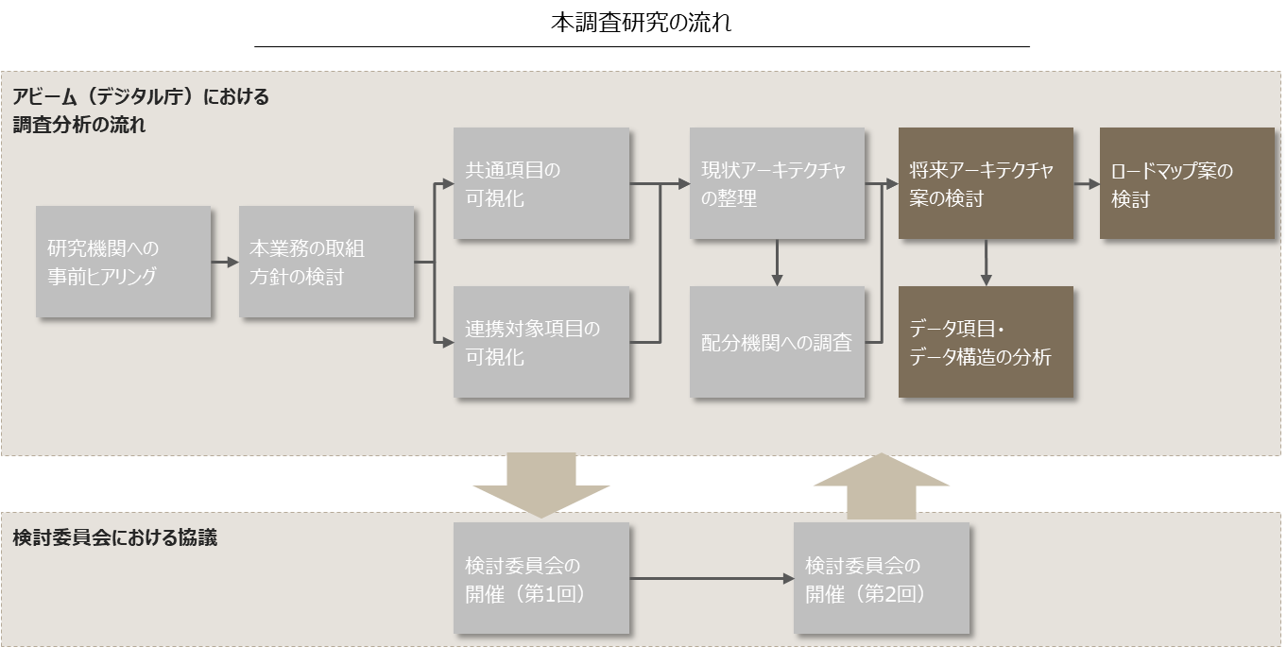
4．将来のアーキテクチャ案・ ロードマップ案

Slide 50
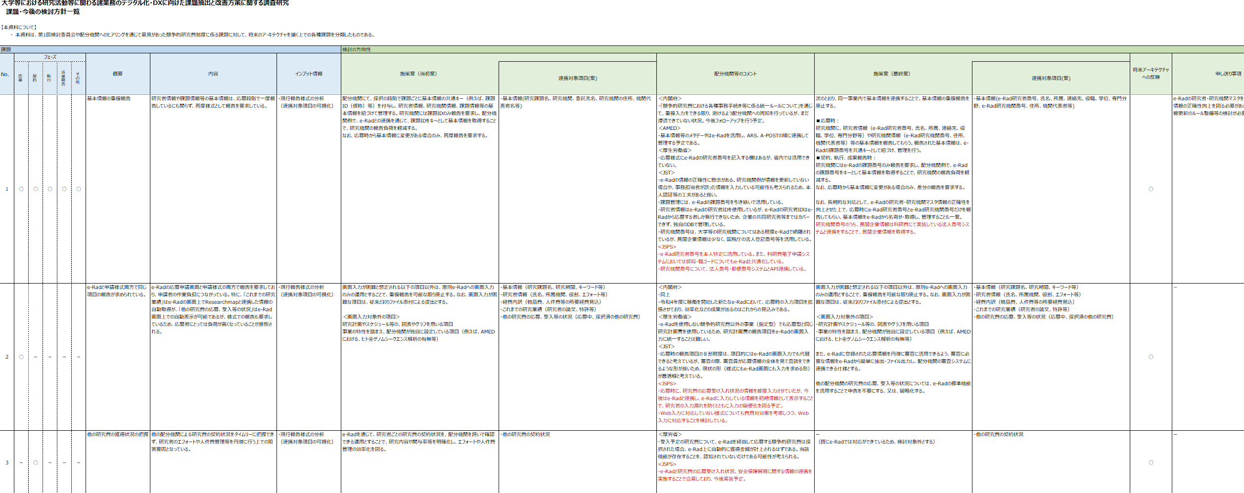
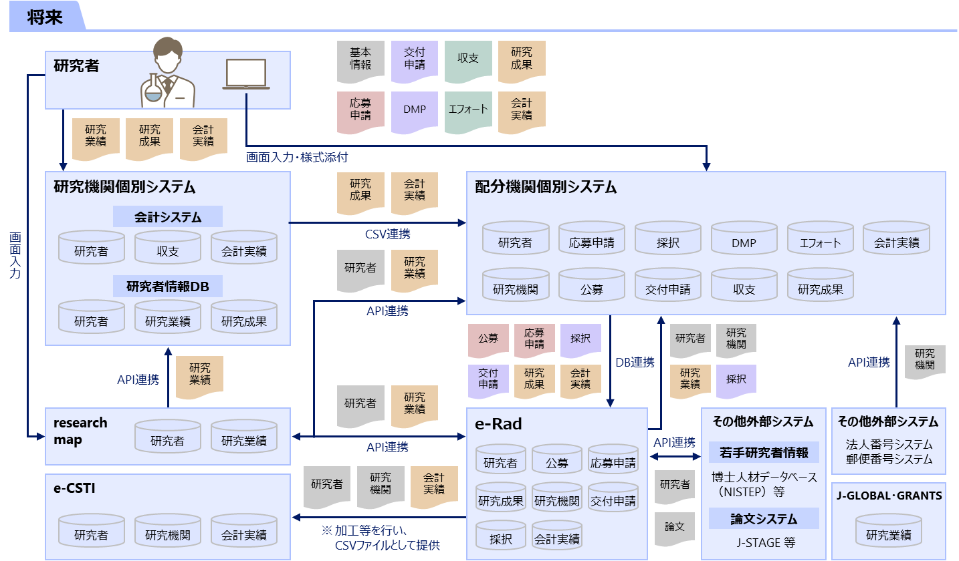
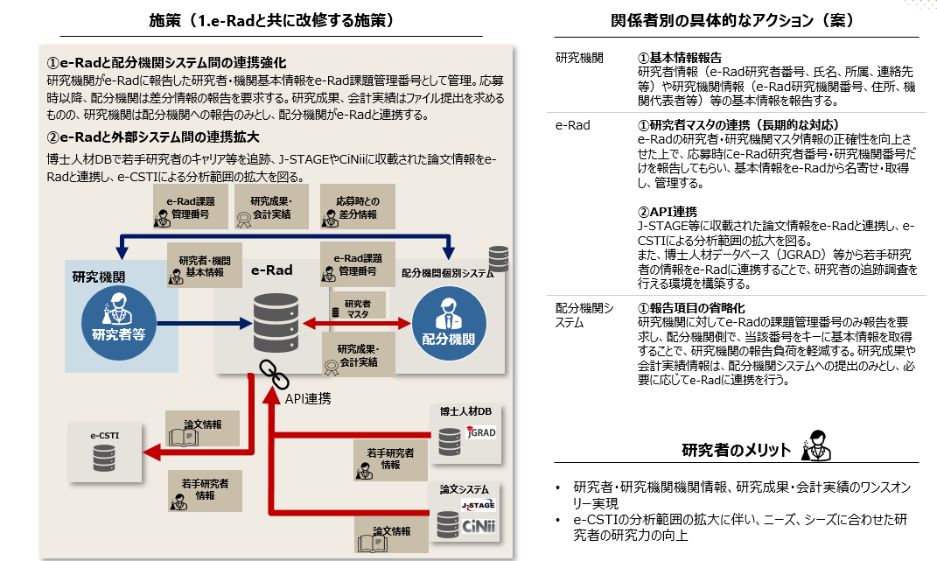
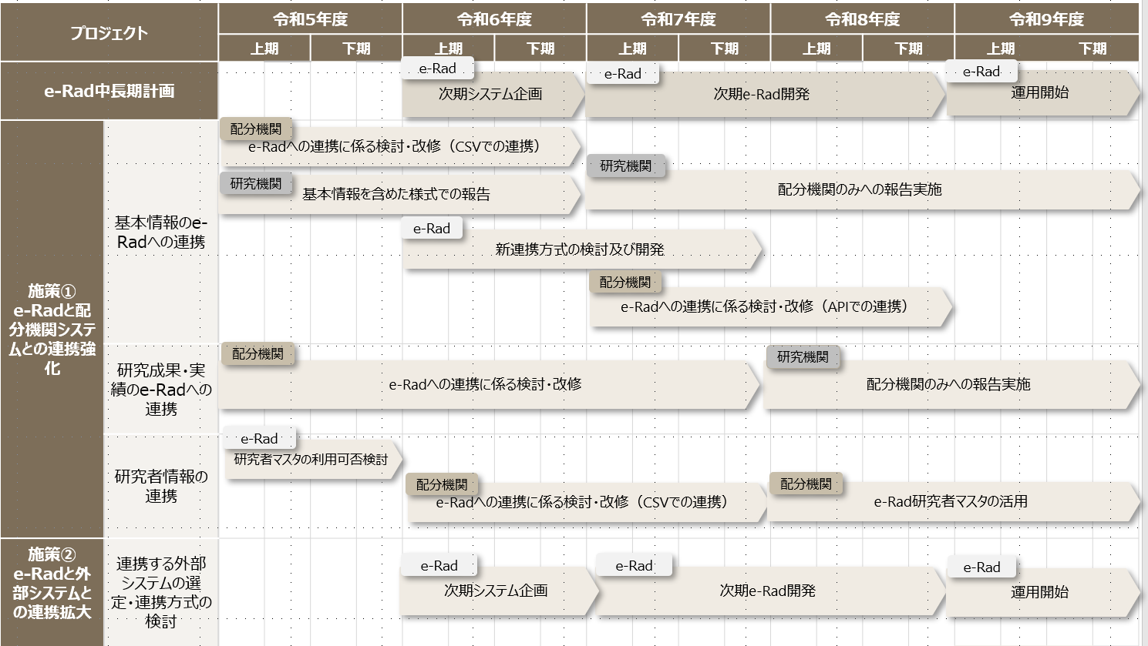
4. 将来のアーキテクチャ案・ロードマップ案 4.1. 現状の課題を踏まえた施策の整理 4.1.1. 作業方針
将来のアーキテクチャ案として整理した改善ポイントに対して、課題・今後の検討方針を基に、必要な施策を策定しました。
またそれらの施策とe-Radとの関係性を整理し、各府省庁のデジタル社会の実現に向けた中長期計画及び配分機関の書面調査より判明している改修スケジュールと参照し、中長期ロードマップ案として整理しました。
作業の流れ
作業詳細
アウトプット
STEP1
課題・今後の検討方針、 将来アーキテクチャ案の整理
第1回検討委員会での協議、配分機関への書面・ヒアリング調査を踏まえ課題・今後の検討方針一覧を基に施策を整理。
将来アーキテクチャ案をe-Radを応募時に使用するモデルと使用しないモデルに分類し、それぞれの施策を検討。
課題・今後の検討方針一覧
将来アーキテクチャ案
STEP2
施策の整理
e-Radの改修時期と合わせて改修することがが効果的な施策と、配分機関が任意で進める施策の2つに分類し、関係者別のアクションと共に整理。
各府省庁のデジタル社会の実現に向けた中長期計画を参考に、具体的な対応年度（想定）を検討。
施策と具体的なアクション
STEP3
中長期ロードマップ案整理
e-Radの改修時期と合わせる施策については、R9年度の次期e-Radの運用開始に合わせ、ロードマップ(案)を作成。
配分機関の任意改修については、各府省庁、配分機関の改修内容を参考に任意で改修を進められるようにロードマップ(案）を作成。
中長期ロードマップ案

Slide 51
4. 将来のアーキテクチャ案・ロードマップ案 4.1. 現状の課題を踏まえた施策の整理 4.1.2. 将来のアーキテクチャ案の実現に向けて必要な施策の分類
将来のアーキテクチャ案の実現に向けた施策を「e-Radと配分機関が共に進める施策」と「配分機関が任意で進める施策」に 分類しました。
「e-Radと配分機関が共に進める施策」は令和9年度の次期e-Radの運用開始に合わせて配分機関もシステム改修することでタイムラグなくe-Radとデータ連携等を実現できる施策とし、 「配分機関が任意で進める施策」は各配分機関が今後計画しているシステム改修等に盛り込むことで配分機関のデータ利活用や研究者の利便性向上につながる施策としました。
1
2
e-Radと配分機関が 共に進める施策
配分機関が任意で 進める施策
JSPS
JSPS
NARO
AMED
NARO
AMED
e-Rad
NEDO
JST
NEDO
JST
令和9年度に向けて、e-Radと配分機関個別システム間の連携を強化することで、円滑なデータ連携、利活用範囲の拡大につながる施策
各配分機関が個別システムを改修する タイミングに合わせて実施することでシステムの機能強化や研究者等の利便性の向上につながる施策

Slide 52
4. 将来のアーキテクチャ案・ロードマップ案 4.1. 現状の課題を踏まえた施策の整理 4.1.3. e-Radと配分機関が共に進める施策
凡例
追加機能
既存の流れ
将来のアーキテクチャ案の実現に向けて、e-Radと配分機関が共に進める施策及び関係者別の具体的なアクションを整理しました。
施策
関係者別の主なアクション（案）
①e-Radと配分機関システム間の連携強化
e-Rad課題管理番号をキーとした課題情報や、e-Rad応募情報を配分機関が受信する。
研究成果、会計実績情報を配分機関がe-Radへ連携する。
連携頻度の増加を見据えて、e-Radの連携方式を一部API連携に改修する。
②e-Radと外部システム間の連携拡大
研究者等の入力負荷を軽減する。
研究機関 | ー
e-Rad | ・研究者マスタの連携 配分機関側での研究者情報の活用を見据え、配分機関への研究者マスタの連携を実現する。 ・API連携の実現 現状CSV連携が中心となっている連携方式について、業務効率化や開発生産性向上等を目的に、API連携を実現する。 ・研究者や論文情報の連携強化 J-STAGE等とe-Radが連携し、研究成果の入力負荷を軽減する。
配分機関システム | ・各種システム連携の実現 e-Radから基本情報や応募情報、研究者マスタを受信し、情報の一元管理や各業務での利活用を図る。 また、成果報告に係る情報については、e-Radへのシステム連携を実現し、研究者による二重報告を可能な限り回避する。 ・API連携の実現 現状CSV連携が中心となっている連携方式について、業務効率化や開発生産性向上等を目的に、API連携を実現する。
e-Rad課題 管理番号
研究成果・ 会計実績
応募時との 差分情報
研究者・機関基本情報
基本情報や 応募情報
研究機関
e-Rad
配分機関個別システム
研究者等
研究者マスタ
配分機関
API連携・CSV手動連携
研究成果・ 会計実績
e-CSTI
API連携
API連携
博士人材DB
若手研究者 情報
若手研究者 情報
研究者のメリット
論文情報
API連携
論文システム
研究者・研究機関情報、研究成果・会計実績等のワンスオンリー実現（基本情報等の二重報告の回避）
論文情報

Slide 53
4. 将来のアーキテクチャ案・ロードマップ案 4.1. 現状の課題を踏まえた施策の整理 4.1.4. 配分機関が任意で進める施策
凡例
追加機能
将来のアーキテクチャ案の実現に向けて、配分機関が任意で進める施策及び関係者別の具体的なアクションを整理しました。
施策
関係者別の主なアクション（案）
③配分機関システムの機能強化
研究機関は予算や研究者名簿といった定型情報を研究機関の個別システムに画面入力で報告。変更時は差分だけ報告する。研究機関は画面入力された情報を利活用し、重複報告を回避する。
④配分機関システムと外部システム間の連携拡大
配分機関内で独自管理されている研究機関情報に対して、国税局等が提供している法人番号システムや郵便番号システムの番号を用いて自動的に配分機関側で研究機関情報を取得する。
研究機関 | ・画面入力による報告 予算や研究者名簿等の定型情報については、初期登録を配分機関個別システムの画面から行う。これにより、変更時には初期登録の内容をシステム画面に表示した上で、変更による差分だけを画面から申請できる運用とする。
e-Rad | ー
配分機関システム | ・画面入力機能の強化 画面入力を各配分機関で強化し（一部の配分機関は実施済）、応募以降の報告を研究者による画面入力にする。なお、応募時から基本情報に変更がある場合のみ、差分の報告を要求する。 ・外部システムとの連携強化 関連機関より提供されている法人番号システム、郵便番号システムと連携し、民間企業情報を取得する。
研究機関
予算・研究者名簿 （定型情報）
配分機関個別システム
研究者等
応募時からの 差分情報
配分機関
民間企業
機関情報
法人番号・ 郵便番号システム
研究者のメリット
研究機関側の報告や管理が複雑化している予算、研究体制に係る報告業務のワンスオンリー実現 研究機関情報の報告業務に係る業務効率化

Slide 54
凡例
4. 将来のアーキテクチャ案・ロードマップ案 4.2. 将来のアーキテクチャ案 4.2.1. e-Radを応募で使用しないモデル
各種情報
データベース
応募
契約
業務共通
執行
成果報告
e-Radを応募で使用しないモデルの将来アーキテクチャを整理しました。
大きな改善ポイントはなく、採択情報を配分機関個別システムに取り込む連携を追加する対応が見込まれると想定しています。
将来
研究者
基本 情報
交付 申請
収支
研究 成果
応募 申請
DMP
エフォート
会計 実績
研究 業績
研究 成果
会計 実績
画面入力・様式添付
研究機関個別システム
研究 成果
会計 実績
配分機関個別システム
画面入力
会計システム
研究者
収支
会計実績
CSV連携
研究者
応募申請
採択
DMP
エフォート
会計実績
研究者
研究 業績
研究者情報DB
研究機関
公募
交付申請
収支
研究成果
研究者
研究業績
研究成果
API連携
公募
応募 申請
採択
研究者
研究 機関
研究 業績
DB連携
API連携
研究 機関
API連携
交付
申請
研究
成果
会計
実績
研究 業績
採択
研究者
研究 業績
research map
e-Rad
その他外部システム
その他外部システム
研究者
研究業績
API連携
研究者
公募
応募申請
API連携
若手研究者情報
法人番号システム
郵便番号システム
e-CSTI
研究者
研究 機関
会計 実績
研究者
博士人材データベース （NISTEP）等
研究成果
研究機関
交付申請
J-GLOBAL・GRANTS
研究者
研究機関
会計実績
採択
会計実績
論文
論文システム
研究業績
加工等を行い、 CSVファイルとして提供
J-STAGE 等

Slide 55
4. 将来のアーキテクチャ案・ロードマップ案 4.2. 将来のアーキテクチャ案 4.2.2. 将来のアーキテクチャ案（e-Radを応募で使用しないモデル）における主な改善ポイント
e-Radを応募で使用しないモデルの将来アーキテクチャにおける改善ポイントを整理しました。
❶応募受入状況の連携
研究費の応募受入状況をe-Radから受信し、e-Radに入力している情報を配分機関個別システム側で初期情報として表示することで、研究者の入力漏れを防ぐとともに入力の簡便化を図る
1
❷若手研究者や論文情報の連携
若手研究者や論文情報をe-Radと外部システム間で連携することで、入力負担を軽減
2

Slide 56
凡例
4. 将来のアーキテクチャ案・ロードマップ案 4.2. 将来のアーキテクチャ案 4.2.3. e-Radを応募で使用するモデル
各種情報
データベース
応募
契約
業務共通
執行
成果報告
e-Radを応募で使用するモデルの将来アーキテクチャ案を整理しました。
本モデルでは、各業務の更なるシステム活用に加えて、外部システムとの連携強化等を行うことで、業務効率化やデータ利活用の 促進に資する改善ができるものと想定しています。
将来
研究者
交付 申請
収支
研究 成果
画面入力・様式添付
DMP
エフォート
会計 実績
研究 業績
研究 成果
会計 実績
配分機関個別システム
研究機関個別システム
基本
情報
間接 経費 ※
研究者
公募
DMP
会計実績
画面入力
会計システム
研究者
収支
会計実績
応募 申請
研究機関
採択
収支
研究成果
研究者情報DB
応募申請
交付申請
エフォート
研究者
研究業績
研究成果
基本 情報
採択
研究 成果
API及びCSV連携
API連携
研究 機関
研究 業績
応募
研究者
会計
実績
API連携
研究者
研究 業績
research map
e-Rad
その他外部システム
その他外部システム
研究者
研究業績
API連携
若手研究者情報
法人番号システム
郵便番号システム
API連携
研究者
公募
応募申請
e-CSTI
研究者
研究 機関
会計 実績
研究成果
研究機関
交付申請
研究者
博士人材データベース （NISTEP）等
研究者
研究機関
会計実績
採択
会計実績
論文
論文システム
※間接経費については、 研究者毎ではなく、 研究機関が一括で報告
加工等を行い、 CSVファイルとして提供
J-STAGE 等

Slide 57
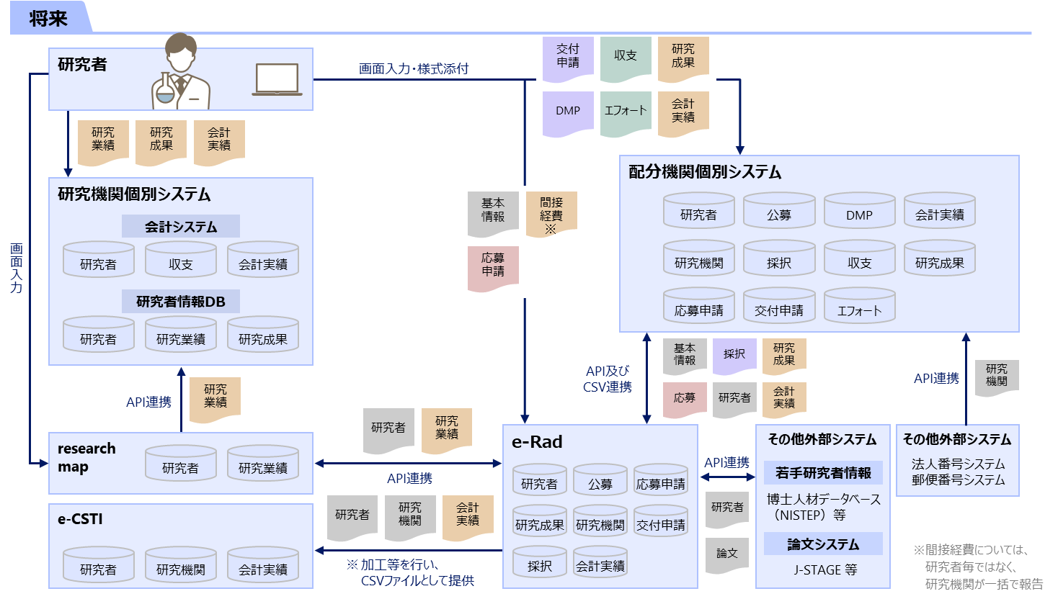
4. 将来のアーキテクチャ案・ロードマップ案 4.2. 将来のアーキテクチャ案 4.2.4. 将来のアーキテクチャ案（e-Radを応募で使用するモデル）における主な改善ポイント
e-Radを応募で使用するモデルの将来アーキテクチャ案における改善ポイントを整理しました。
❶契約以降の書類のシステム提出化
契約以降の業務は画面を通じた書類提出とし、メール等での報告を回避
1
❷配分機関と外部システムの新たな連携
配分機関個別システムと法人番号システム等を連携することで、民間企業機関情報を取得し、情報の整合性を向上
3
4
2
❸成果報告に係る情報のシステム連携
研究成果や会計実績情報を配分機関からe-Radに連携することで、ワンスオンリーを実現
5
❺若手研究者や論文情報の連携(再掲)
若手研究者や論文情報をe-Radと外部システム間で連携することで、入力負担を軽減
❹研究者マスタの連携
研究者マスタをe-Radから取得し、配分機関個別システムに連携することで、研究者の入力負荷を軽減

Slide 58
凡例
Appendix. 業務別将来のアーキテクチャ案（e-Radを応募で使用するモデル）
ー応募ー
各種情報
データベース
応募
契約
業務共通
執行
成果報告
応募に関する将来のアーキテクチャ案（e-Radを応募で使用するモデル）を以下示します。
将来においては、e-Radの課題情報や応募の受入情報を配分機関に連携することで、配分機関内における情報の整合性が 強化できるものと想定しています。
将来
改善ポイント
e-Radの課題番号をキーに配分機関内で課題の基本情報を管理
応募情報を配分機関内に取り込み、受入状況を配分機関内で管理
研究者
画面入力・様式添付
配分機関個別システム
研究機関個別システム
基本
情報
応募 申請
研究者
公募
DMP
会計実績
会計システム
研究者
収支
会計実績
研究機関
採択
収支
研究成果
研究者情報DB
応募申請
交付申請
エフォート
研究者
研究業績
研究成果
基本 情報
採択
API及びCSV連携
応募
research map
e-Rad
その他外部システム
その他外部システム
研究者
研究業績
若手研究者情報
法人番号システム
郵便番号システム
研究者
公募
応募申請
e-CSTI
研究成果
研究機関
交付申請
博士人材データベース （NISTEP）等
研究者
研究機関
会計実績
採択
会計実績
論文システム
J-STAGE 等

Slide 59
凡例
Appendix. 業務別将来のアーキテクチャ案（e-Radを応募で使用するモデル）
ー契約及び執行ー
各種情報
データベース
応募
契約
業務共通
執行
成果報告
契約及び執行に関する将来のアーキテクチャ案（e-Radを応募で使用するモデル）を以下示します。
将来においては、原則様式のやり取りを画面経由とすることで、情報の変更や共有の観点での改善が見込めると想定しています。
将来
改善ポイント
メールではなく、画面を通じた書類 提出
研究者
交付 申請
収支
画面入力・様式添付
DMP
エフォート
配分機関個別システム
研究機関個別システム
研究者
公募
DMP
会計実績
会計システム
研究者
収支
会計実績
研究機関
採択
収支
研究成果
研究者情報DB
応募申請
交付申請
エフォート
研究者
研究業績
研究成果
research map
e-Rad
その他外部システム
その他外部システム
研究者
研究業績
若手研究者情報
法人番号システム
郵便番号システム
研究者
公募
応募申請
e-CSTI
研究成果
研究機関
交付申請
博士人材データベース （NISTEP）等
研究者
研究機関
会計実績
採択
会計実績
論文システム
J-STAGE 等

Slide 60
凡例
Appendix. 業務別将来のアーキテクチャ案（e-Radを応募で使用するモデル）
ー成果報告ー
各種情報
データベース
応募
契約
業務共通
執行
成果報告
成果報告に関する将来のアーキテクチャ案（e-Radを応募で使用するモデル）を以下示します。
将来においては、研究者より配分機関に研究成果や成果報告情報が提出されること、また配分機関よりそれらの情報がe-Radに 連携されることで、研究者や配分機関の負担軽減に寄与するものと想定しています。
将来
改善ポイント
メールではなく、画面を通じた書類提出
研究成果や会計実績情報をe-Radに連携し、二重報告を回避
研究者
画面入力・様式添付
研究 成果
会計 実績
配分機関個別システム
研究機関個別システム
間接経費 ※
研究者
公募
DMP
会計実績
会計システム
研究者
収支
会計実績
研究機関
採択
収支
研究成果
研究者情報DB
応募申請
交付申請
エフォート
研究者
研究業績
研究成果
CSV連携
研究 成果
会計 実績
research map
e-Rad
その他外部システム
その他外部システム
研究者
研究業績
若手研究者情報
法人番号システム
郵便番号システム
研究者
公募
応募申請
e-CSTI
研究成果
研究機関
交付申請
博士人材データベース （NISTEP）等
研究者
研究機関
会計実績
採択
会計実績
論文システム
※間接経費については、 研究者毎ではなく、 研究機関が一括で報告
J-STAGE 等

Slide 61
凡例
Appendix. 業務別将来のアーキテクチャ案（e-Radを応募で使用するモデル）
ーその他ー
各種情報
データベース
応募
契約
業務共通
執行
成果報告
その他に関する将来のアーキテクチャ案（e-Radを応募で使用するモデル）を以下示します。
将来においては、研究者情報や法人情報等を配分機関に連携することで、情報の正確性やそれらを担保するために必要な業務負荷を軽減できるものと想定しています。
将来
改善ポイント
研究者や研究機関情報を配分機関が取得することで、配分機関内の情報の整合性を強化
若手研究者や論文情報をe-Radと外部システム間で連携することで、入力負担を軽減
研究者
配分機関個別システム
研究機関個別システム
研究者
公募
DMP
会計実績
会計システム
研究者
収支
会計実績
研究機関
採択
収支
研究成果
研究者情報DB
応募申請
交付申請
エフォート
研究者
研究業績
研究成果
API連携
研究者
API連携
研究 機関
research map
e-Rad
その他外部システム
その他外部システム
研究者
研究業績
API連携
若手研究者情報
法人番号システム
郵便番号システム
研究者
公募
応募申請
e-CSTI
研究成果
研究機関
交付申請
研究者
博士人材データベース （NISTEP）等
研究者
研究機関
会計実績
採択
会計実績
論文
論文システム
J-STAGE 等

Slide 62
4. 将来のアーキテクチャ案・ロードマップ案 4.2. 将来のアーキテクチャ案 4.2.5. システム間の連携改善による想定効果（1/2）
以下の図で示している赤枠の箇所が、今回の将来アーキテクチャ案整理を通じて対象とした連携対象項目となります。
将来のアーキテクチャ案（e-Radを応募で使用するモデル）

Slide 63
4. 将来のアーキテクチャ案・ロードマップ案 4.2. 将来のアーキテクチャ案 4.2.5. システム間の連携改善による想定効果（2/2）
前述の将来のアーキテクチャ案を実現することで期待される効果を示します。
e-Radと配分機関間のシステム連携により、配分機関の担当者の負担だけでなく、間接的ではありますが、研究者の負担の軽減に資するものと期待されます。
またe-Radにおいても外部システムとの連携を強化することで、マクロ分析の精度向上そして国全体の研究力向上が期待されます。
連携対象項目
対象システム
連携方式
想定効果
基本情報
e-Rad⇒配分機関システム
API連携
基本情報の重複報告の廃止による研究者の報告や配分機関担当者の管理業務の負担軽減
研究者情報
e-Rad⇒配分機関システム
API連携
配分機関内の研究者情報の整合性強化による情報管理の負担軽減や情報の正確性の向上
法人情報 （研究機関情報）
外部連携システム（法人番号システム）⇒配分機関システム
API連携
配分機関内の研究者情報の整合性強化による情報管理の負担軽減
応募情報
e-Rad⇒配分機関システム
API連携
研究者の画面入力の負担軽減
各研究者の契約状況可視化による配分機関内の審査業務等の負担軽減
研究成果・会計実績 情報
配分機関システム⇒e-Rad
ファイル連携 （CSV手動連携）
研究者の報告業務の負担軽減
若手研究者情報
・研究業績
外部システム（J-STAGE・ JGRAD 等）⇒e-Rad
API連携
研究者における成果情報の入力負荷の軽減

Slide 64
4. 将来のアーキテクチャ案・ロードマップ案 4.2. 将来のアーキテクチャ案 4.2.6. 連携対象項目におけるデータの標準化案
前述の連携対象項目の内、配分機関個別システムとe-Rad間で連携するデータ項目を対象に、連携データ項目一覧として 整理をしました。詳細は、別添資料2にてとりまとめています。
これまでの調査結果を基に、システム間連携により業務の効率化が見込めるデータ項目を小項目単位で洗い出し、政府相互運用性フレームワーク（GIF）のコアデータモデル等も参考にしながら、項目名、形式、データ生成元等の整理を行いました。
連携データ項目一覧の整理方針
目的
配分機関個別システムとe-Rad間での円滑なデータ連携を実現するため、今後システムの構築・改修等を行う際の参考となる統一的なデータモデル案を整理する
整理対象データ
将来アーキテクチャにおいて、配分機関個別システムとe-Rad間で連携するデータ項目 （基本情報、研究者情報、応募情報、採択情報、会計実績情報、研究成果情報）
整理内容
区分 | 概要
項目分類 | データ項目の大分類を記載（基本情報、会計実績情報等）
項目名 | データの小項目単位での名称を記載（所属機関、生年月日、学位、研究分野等）
説明 | 項目名が定義する内容を説明文として記載
形式 | データ項目の形式を記載（文字列、数値、日付、コード情報型等）
データ生成元 | データの生成元となるシステムの名称を記載（e-Rad、配分機関個別システム等）
補足等 | 整理内容に関する補足や、今後留意すべき事項等を記載

Slide 65
4. 将来のアーキテクチャ案・ロードマップ案 4.3. 中長期ロードマップ案 4.3.1. 「e-Radと配分機関が共に進める施策」に係る中長期ロードマップ案
将来のアーキテクチャ案の実現に向けて、「e-Radと配分機関が共に進める施策」に係る中長期ロードマップ案を整理しました。
「e-Radと配分機関が共に進める施策」に係る中長期ロードマップ案
 | 令和5年度 |  |  |  | 令和6年度 |  |  |  | 令和7年度 |  |  |  | 令和8年度 |  |  |  | 令和9年度
 | 上期 |  | 下期 |  | 上期 |  | 下期 |  | 上期 |  | 下期 |  | 上期 |  | 下期 |  | 上期 |  | 下期
e-Rad 中長期計画
施策① e-Radと配分機関システム間の連携強化
施策② e-Radと外部システム間の連携拡大
e-Rad
e-Rad
e-Rad
次期システム企画
次期e-Rad開発
運用開始
e-Rad
研究者マスタの利用可否や 改修要件の検討
e-Rad
運用開始
配分機関
外部システム間の連携拡大 の可否やAPI連携等の 改修要件の検討
配分機関
配分機関
現行e-Radとの連携に係る検討・改修（CSVでの連携） ※配分機関毎に対応が可能な要件を以下から選択
基本情報のe-Radへの連携
e-Rad応募情報との連携
研究成果・会計実績情報のe-Radへの連携
研究者マスタの連携
次期e-Radとの連携に係る検討・改修（APIでの連携）
基本情報の連携強化などにより二重報告を回避
e-Rad
e-Rad
本施策においては、次期e-Radの運用開始である令和9年度に合わせて、各配分機関が検討・改修案件を任意で選択し、アクションを実施することが望ましいと思料
連携する外部システムの選定・
連携方式の検討
外部システムとの連携機能開発

Slide 66
4. 将来のアーキテクチャ案・ロードマップ案 4.3. 中長期ロードマップ案 4.3.2. 「配分機関が任意で進める施策」に係る中長期ロードマップ案
将来のアーキテクチャ案の実現に向けて、 「配分機関が任意で進める施策」に係る中長期ロードマップ案を整理しました。
「配分機関が任意で進める施策」に係る中長期ロードマップ案
 | 令和N年度 |  |  |  | 令和N＋1年度 |  |  |  | 令和N＋2年度 |  |  |  | 令和N＋3年度 |  |  |  | 令和N＋4年度
 | 上期 |  | 下期 |  | 上期 |  | 下期 |  | 上期 |  | 下期 |  | 上期 |  | 下期 |  | 上期 |  | 下期
施策③ 配分機関システムの機能強化
施策④ 配分機関システムと外部システム間の連携拡大
配分機関
研究機関
画面入力の検討・改修
配分機関のみへの報告実施
配分機関
連携対象システム・連携方式の検討及びシステム改修
本施策においては、各配分機関が機関内で計画しているシステム改修・検討等に合わせて上記の施策を盛り込むことで、配分機関のデータ利活用、研究者の報告業務のワンスオンリー実現に寄与すると思料。 ただし、あくまでも任意であり、実施内容や実施タイミングについては、配分機関によって異なると想定。

Slide 67
4. 将来のアーキテクチャ案・ロードマップ案 （参考）デジタル社会の実現に向けた中長期計画
前述の中長期ロードマップ案は、配分機関は書面調査及びヒアリング調査結果、府省庁は各HP上で公開されている「デジタル社会の実現に向けた中長期計画」を参考に整理しています。
e-Radとの連携強化に向けては、令和6年度から予定されているe-Radの次期システム企画や次期システム開発に併せて計画することが理想的であると考えられます。
デジタル社会の実現に向けた中長期計画
機関名 | システム名 | 令和5年度 |  |  |  | 令和6年度 |  |  |  | 令和7年度 |  |  |  | 令和8年度 |  |  |  | 令和9年度
 |  | 上期 |  | 下期 |  | 上期 |  | 下期 |  | 上期 |  | 下期 |  | 上期 |  | 下期 |  | 上期 |  | 下期
内閣府 | e-Rad
厚生労働省 | 厚生労働科学研究成果DBシステム
JSPS | 科研費電子申請 システム
AMED | A-POST （研究課題管理 システム)
JST | EVSS (評価支援システム)
総務省 文部科学省 農林水産省 経済産業省 国土交通省 環境省 防衛省 NEDO NARO
次期システム企画(要件定義)
次期システム開発
次期e-Rad運用開始
システム改修・更新
次期システム運用開始
サーバー機器の入替
運用開始
運用開始
追加改修
中長期計画に記載なし
出典：内閣府：デジタル社会の実現に向けた中長期計画（令和４年11月17日内閣府本府情報化推進委員会決定）/総務省：総務省デジタル・ガバメント中長期計画（2022年10月18日改定）/文部科学省：デジタル社会の実現に向けた重点計画」に基づく「文部科学省における中長期的な計画」（文部科学省行政情報化推進委員会決定)/農林水産省：デジタル社会の形成に向けた農林水産省中長期計画（令和4年10月5日農林水産省行政情報化推進委員会決定/経済産業省：・経済産業省デジタル・ガバメント中長期計画 概要（PDF形式)（更新日：2022年10月14日）/国土交通省：デジタル社会の実現に向けた重点計画に基づく国土交通省における中長期計画/環境省：環境省及び原子力規制委員会におけるデジタル社会の実現に向けた中長期的な計画（令和５年１月5日環境省情報管理委員会決定）/防衛省：防衛省デジタル・ガバメント中長期計画

Slide 68
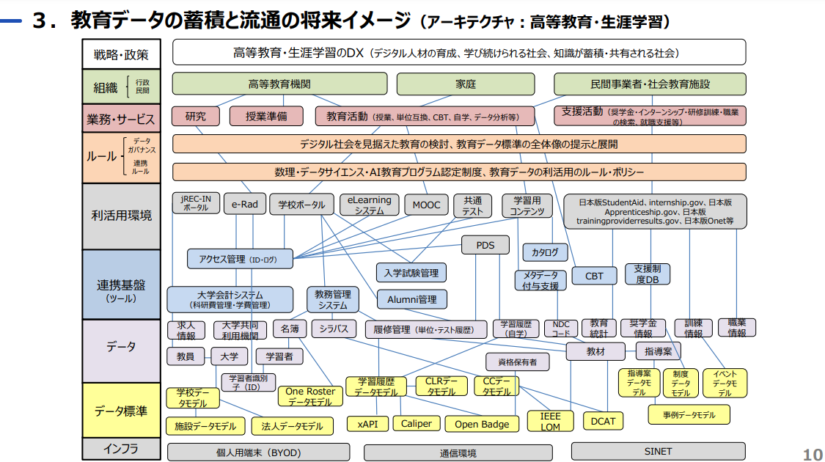
4. 将来のアーキテクチャ案・ロードマップ案 4.4. 教育データ利活用ロードマップの更新
本業務では、教育データ利活用ロードマップの更新として、下図で示されている将来イメージに対して、赤枠部分のアーキテクチャに ついての詳細化を行いました。（詳細は「4.2.将来のアーキテクチャ案」を参照。）
教育データ利活用ロードマップ（抜粋）
e-Radと大学間、またe-Radと連携している配分機関に係る将来のアーキテクチャについて、本業務では詳細化を実施しました。
出典：デジタル庁・総務省・文部科学省・経済産業省「教育データ利活用ロードマップ」
https://www.digital.go.jp/assets/contents/node/information/field_ref_resources/0305c503-27f0-4b2c-b477-156c83fdc852/20220107_news_education_01.pdf

Slide 69
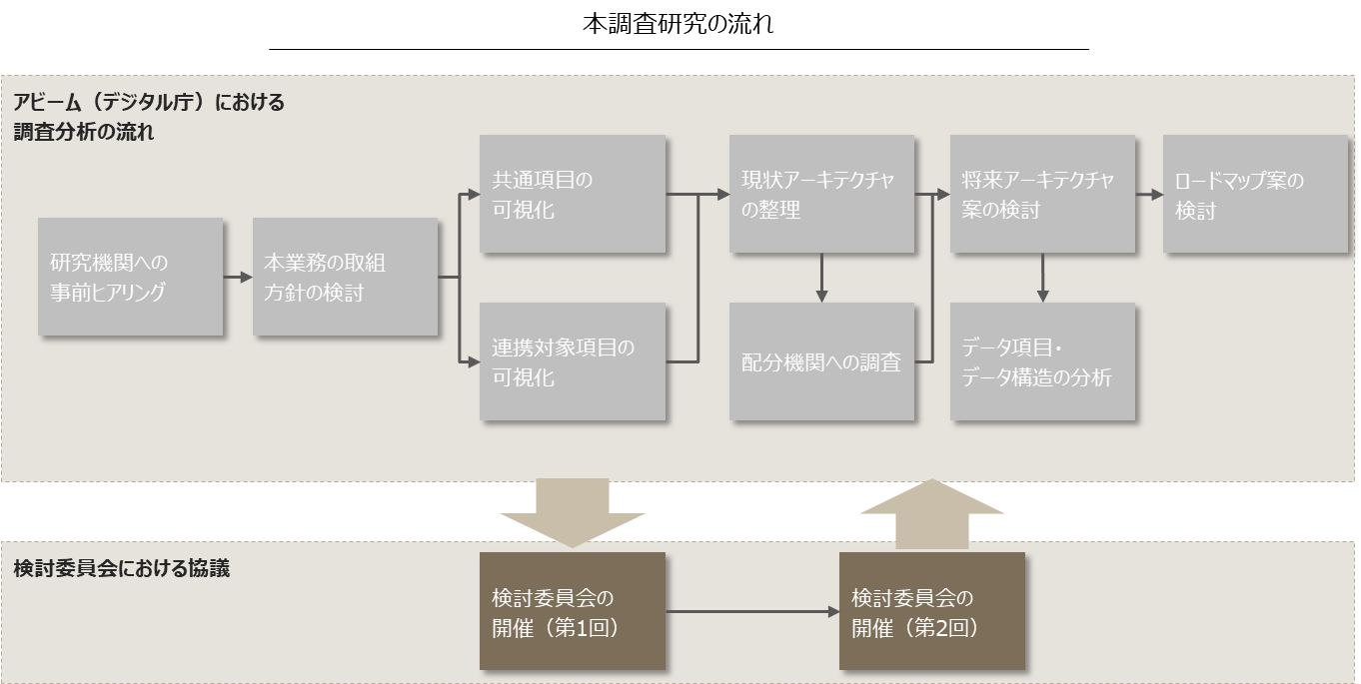
5. 検討委員会における議論

Slide 70
5. 検討委員会における議論 5.1. 開催要領（1/2）
開催目的
本事業の成果（現状調査結果や将来像の案等）について、制度利用者である研究機関（大学や研究開発法人）の意見をお伺いするとともに関係者に課題等を共有する。
有機的なデータ連携に必要な将来アーキテクチャ（申請や報告項目のデータ形式やシステム連携方式等）の実現に向けた、課題や対応方針に関して意見交換を行う。
開催日
第1回（1月25日開催） ： 研究現場における課題や机上調査から抽出された課題の共有・意見交換
第2回（3月17日開催） ： 調査結果に基づき整理した将来アーキテクチャやロードマップ案の共有
参加者
（順不同）
構成員
岐阜大学 研究推進部研究支援課 堀 妙子 様
慶応義塾大学
臨床研究監理センター 神山 圭介 様 信濃町学術研究支援課 二階堂 凌 様
東京理科大学 研究推進部研究推進課 大塚 理穂 様 鈴木 窓香 様
名古屋大学 教学事務部門研究協力部研究事業課 八町 順子 様
産業技術総合研究所 人工知能研究センター 村川 正宏 様 未来コア・デジタル技術連携研究室 高野 了成 様
情報・人間工学領域 田中 良夫 様

Slide 71
5. 検討委員会における議論 5.1. 開催要領（2/2）
参加者
（順不同）
オブザーバー
日本医療研究開発機構（AMED）
科学技術振興機構（JST）
日本学術振興会（JSPS)
農業・食品産業技術総合研究機構（NARO）
新エネルギー・産業技術総合開発機構（NEDO）
内閣府 日本医療研究開発機構担当室
総務省
国際戦略局 技術政策課
総合通信基盤局 電波部 電波環境課
文部科学省
科学技術・学術政策局 政策課/人材政策課/研究環課
研究振興局 学術研究推進課
厚生労働省 大臣官房厚生科学課
経済産業省 産業技術環境局 研究開発課/総務課
国土交通省
大臣官房 技術調査課
総合政策局 技術政策課
環境省
大臣官房 総合政策課
防衛装備庁
技術戦略部 技術振興官付

Slide 72
5. 検討委員会における議論 5.2. 第1回検討委員会での議論内容（1/3）
第1回検討委員会での議事サマリは以下のとおりです。
第1回検討委員会議事サマリ
# | ディスカッションポイント | ディスカッションポイント | 委員会参加者からの意見（サマリ）
1 | 共通項目の可視化 | 複数回報告を求められる事項のうち、特に負担に感じるものは何か？ | 科研費は報告手続がシステム化されており、同一内容の重複報告が求められない印象。他の配分機関は報告時にシステムを用いていない印象があり、大学名や研究者名といった基本的情報を複数回報告する必要があり、報告・確認の負担が高い。例えば、研究者番号を入力すれば自動的に研究者名や研究分野等の情報が表示されるといった形で、基本情報の報告を簡素化できると便利。
2 |  |  | 事務担当者を変更する場合等において、都度変更届の提出が必要であり、手続が煩雑。例えば、応募時に登録した研究参加者や事務担当者等のデータをシステムから参照できるようにしておき、変更に応じてシステム内で修正できると便利。
3 |  |  | 各種申請書類を提出する際には、押印が必要なことも多く、押印の取得までに時間を要することで研究の進捗に影響することがある。
 |  |  | 共同研究について、代表機関のみと契約する場合、再委託先を含め共同研究に参加している個々の機関と契約する場合とで、契約以降の報告ルールが異なる。後者について、代表機関となった場合、参加機関に資金を再配分したり、参加機関の予算執行状況を確認し配分機関に報告したりといった業務が発生し、事務負担が大きい。
4
5 |  |  | 現状、Excelファイルで執行状況を管理しているが、事業の代表機関となった場合は再委託先に執行状況を確認する作業が発生する。システム化することで、プロジェクトの管理者が随時執行状況を確認し、研究機関に要求する報告回数を抑制できると良い。
6 |  |  | 日報に関しても報告の意図が不明瞭である。また、修正の方法についても、赤字の見え消しや削除等、事業によってバラバラである。システム化することで修正履歴が閲覧できると良い。

Slide 73
5. 検討委員会における議論 5.2. 第1回検討委員会での議論内容（2/3）
（前頁からの続き）
第1回検討委員会議事サマリ
# | ディスカッションポイント | ディスカッションポイント | 委員会参加者からの意見（サマリ）
7 | 共通項目の可視化 | 「Word/Excelによる報告」を「WEB画面入力による報告」に代えることの懸念はあるか？ | 提案書のような自由度の高い記述が要求される様式はファイル添付等による提出を求め、研究者リストや予算等の定型情報はシステム画面への入力とすることで、報告のワンストップ化を実現できる良い。
8 |  |  | 共同研究時の提案書の作成・提出は、例えばGoogleドキュメントのようにリアルタイムで共同編集し、そのまま提出できるといった手段があると便利だという意見がある。
9 |  |  | GI基金事業では、提案書類はパワポのスライドとして作成した。Wordで作文することに比べると、自分たちでも内容を読み取りやすいし、文章の校正にかかる時間も削減できた。また、作ったスライドはその後の会議でも使えるので（ポンチ絵の集まりみたいなものなので）、審査する側も、審査にかかる時間を削減できたのではないかと考える。
10 |  |  | 共通項目をWEB画面入力による報告にする方針には同意であるが、データの相互利用については、目的を明確化した上で対象項目を検討する必要がある。例えば、研究者の事務手続に要する時間を削減し、研究に集中する時間を増やすことを目的に据えるのであれば、基本情報等の相互利用は報告負荷を抑制する観点から有用である。一方、企業の事業計画や特許取得前の研究成果等は相互利用する意味がないのではないかと考えている。
11 |  |  | 報告項目名が同じであっても、報告内容が事業や配分機関ごとに異なる場合がある。例えば研究者名のフリガナが「ひらがな」なのか「カタカナ」なのかといった違いがあることで、データの標準化や相互利用が困難になっており、報告内容の確認負担も高くなっていると考える。

Slide 74
5. 検討委員会における議論 5.2. 第1回検討委員会での議論内容（3/3）
（前頁からの続き）
第1回検討委員会議事サマリ
# | ディスカッションポイント | ディスカッションポイント | 委員会参加者からの意見（サマリ）
12 | 連携対象項目の可視化 | 連携対象項目の候補案に対する課題と対応方針が妥当か？ | 本学の研究者や事務職員からは、検討の方向性として記載された内容が実現されるのが理想的であるという見解を得ている。
13 |  |  | 応募時の報告項目「これまでの研究業績」の連携について、機関単位で申請する課題については、全ての研究者名を応募申請書に記載するわけではないため、記載のない研究者の業績は取得できない。
14 |  |  | 応募時の報告項目「他の研究費の応募、受入等の状況」の連携について、配分機関視点では、他の類似事業への応募状況をチェックできるため、有用と考える。一方で研究者視点では、他の類似事業との相違点を提案時に主張したいため、そのような情報を自由記述で追加できると良い。
15 |  | 複数の政府機関でデータの相互利用に適さない事項・情報は何か？ | 研究アイデアに関する情報（課題名、研究計画等）は、応募する配分機関以外には公開したくないという意見がある。データを無条件に相互利用可能とするのではなく、連携可否を研究者が選択できるようにした方が良い。
16 |  |  | 不採択となった応募情報についても、研究者のアイデア盗用を防止する観点から、相互利用の可否については議論の余地がある。
17 |  |  | 企業の場合、ビジネスモデルや事業計画等、機密情報を多く含んでいるため、慎重な取り扱いが求められる。
18 |  | システム間の連携に当たり利用される「標準コード」に何を設定すべきか？ | 既存のコードを活用できるのが望ましい。e-Radの研究者番号は一度割り振られたら変更されることがなく、大学のシステム内でも管理しているコードであるため、多くの場面で活用できる。
19 |  | システム間の連携に当たり利用される「標準コード」に何を設定すべきか？ | 機関情報は研究機関番号、研究者情報は研究者番号等と、用途によって使用するコードを分けた方が良い。
20 |  |  | システム間連携に使う標準コードは、組織や事業等、対象によって何を使うのが適切か、pros/consを調べて決めていく必要がある。
 |  |  | 研究機関コードに紐づける情報を増やすのではなく、報告を要求する情報（従業員数や事業規模等）自体を減らす方向で検討することも一案。
21 |  |  | 研究機関コードに紐づける情報を増やすのではなく、報告を要求する情報（従業員数や事業規模等）自体を減らす方向で検討することも一案。(デジタル庁 中室様)

Slide 75
5. 検討委員会における議論 5.3. 第2回検討委員会での議論内容（1/2）
第2回検討委員会での議事サマリは以下のとおりです。
第2回検討委員会議事サマリ
# | ディスカッションポイント | ディスカッションポイント | 委員会参加者からの意見（サマリ）
1 | 研究機関の皆様へのご質問 | 前述で示した連携方針は業務の改善や負担軽減に資するものとして妥当か？ | 総論として妥当である。画面入力による報告は、最初から直接画面に入力するのではなく、別の様式に下書きをして、コピー＆ペーストで報告することがあるため、入力のテンプレート等があると利便性が高まると考えられる。
2 |  |  | 画面入力にした場合、報告内容に関わる研究メンバー間での共有方法を検討する必要がある。現状はWordやExcel等のファイル形式で提出しているため、提出したファイルをメール等で研究メンバーに共有しているが、画面入力に移行するにあたり、不特定多数が利用するシステムである点を踏まえて共有方法を検討する必要がある。
3 |  |  | 異動等により所属研究機関が変わる際の情報変更のうち、事業計画等への影響が生じうる項目が何か、配分機関と研究機関とで共通して認識する必要がある。連絡先や電話番号の変更程度であれば影響は無いと考えているが、所属研究機関の変更により、例えば研究環境や使用可能な研究機器等に変更が生じる場合、事業計画に影響があるため、配分機関へのタイムリーな報告が必要であると考えている。
4 |  |  | 所属機関の変更による事業計画への影響について、個人申請と機関申請によって異なると考えている。個人申請の場合、研究者と配分機関間での報告だけで問題ないと考えているが、機関申請の場合、所属の変更前後の研究機関の担当者間でも調整を行っているため、システム化の難易度は高いと想定される。
5 |  |  | 総論として妥当であると考えている。現状、負担が大きい作業として、研究費の総額・内訳の入力に時間を要している。消費税が内税か外税なのか間接経費の算出方法や金額の端数処理等について、配分機関の応募書類とe-Radで記入ルールが異なるため、自動的に計算されるようなシステムや研究者側で研究費として必要な経費だけを申請する科研費電子申請システムのようなシステムが望ましい。

Slide 76
5. 検討委員会における議論 5.3. 第2回検討委員会での議論内容（2/2）
（前頁からの続き）
第2回検討委員会議事サマリ
# | ディスカッションポイント | ディスカッションポイント | 委員会参加者からの意見（サマリ）
6 | 配分機関の皆様へのご質問 | 連携対象項目として整理した項目は妥当か？また記載されている項目以外にe-Radとの連携を通じて、取得したい情報が他にあるか？ | JSTでは調達契約業務において法人番号システムを活用しているが、委託研究契約の場合は、各機関の窓口の粒度を踏まえた管理が必要である。例えば大学の場合は学部、学科等、各大学の規模によって契約を行う窓口が異なる。民間企業の場合も同じく、本社か支店か等で担当窓口が異なるため、登記上で整理される法人番号システムの機関コードをそのままマスタとして利用しても、その下の階層の管理も必要であり、そのまま使うことは難しい。
7 |  |  | 年度途中に異動があった際、会計実績や研究成果について、どの情報を正しいと見なすかに関する取り決めも研究者、研究機関、配分機関の間で必要であり、データが保証できない場合、データが存在しても配分機関は研究者に確認する。
8 |  | 施策の今後のスケジュール感として、記載した中長期ロードマップ案は妥当か？ | 概ね妥当であると考えている。AMEDでは令和5年度から業務支援システムのリリース計画があり、e-Radとの連携を強化する予定である。施策やロードマップ案を参考に、連携対象項目の連携強化を検討する。
9 |  |  | e-Radの改修スケジュールを見るとかなり改修が多く、予定どおりに改修が進むのか懸念している。e-Radと配分機関システム間の連携にあたっては、単にe-Radの機能を改修するだけでなく、連携ルールや条件等を適切に整備しないと、配分機関側でのシステム改修がスムーズに進まない可能性がある。
10 | 研究機関の皆様へのご質問 | 今回実施した調査の中で改善すべき点として何かあるか？ | 特に改善すべき点はない。配分機関システムの改修の際には、研究機関と連携し両者にとってメリットのあるシステムを構築できることが望ましい。
11 |  |  | 研究機関の現場の意見も取り込みながら、システム構築を進めてほしい。
12 |  |  | 本調査研究の施策が全ての研究者、研究機関に効果的であるかは不明確であるため、幅広く施策を共有し、意見を求めることも一案である。また、今回は主に研究者のメリットについて言及をしているが、研究機関の事務方の作業負担も大きく、特に予算の執行等については合理化できる仕組みを今後検討してほしい。

Slide 77
Appendix

Slide 78
A.1. 今後の留意事項
本事業を今後継続する場合に、将来のアーキテクチャを実現する上で留意するべきと想定される事項及び、それら留意事項に関連 するステークホルダーを以下のとおり、整理しました。
留意事項一覧
# | 概要 | 留意事項 | 関連するステークホルダー
1 | 研究者や研究機関情報の正確性向上 （P42.課題・今後の検討方針一覧案 No.1） | e-Radの研究者・研究機関マスタを活用するにあたり、情報の正確性向上を図る必要がある。認証の強化や情報更新のルール整備等の検討が必要。 | 研究機関 内閣府（e-Rad）
2 | 「他の研究費の応募、受入等の状況」の連携に 関わるe-Rad仕様変更要否の確認 （P44.課題・今後の検討方針一覧案 No.6） | 「他の研究費の応募、受入等の状況」に関して、e-Radより配分機関へ連携する場合に、現状のe-Radの連携仕様で実現可能かを確認する必要がある。 | 内閣府（e-Rad）
3 | 共同研究や応募単位の違いに係る課題の更なる深堀 （P45.課題・今後の検討方針一覧案 No.10・ P74.第2回検討委員会 委員会参加者からの意見 No.4） | 共同研究の契約形態や応募単位（研究者単位・研究機関単位）等により、手続きや報告ルールが異なるため、将来のアーキテクチャを実現する上で、これらの差異や課題の更なる深堀を行い、連携方針の妥当性や適用可能な連携対象項目の見極めを調査する必要がある。 | 内閣府（e-Rad） 配分機関
4 | 日報や人件費報告に関する業務改善 （P46.課題・今後の検討方針一覧案 No.11、12） | 「競争的研究費における各種事務手続き等に係る統一ルールについて」を通じて、日報や人件費報告の負担軽減が提案されているが、研究機関側の課題意識は残っているため、報告項目や頻度等の低減、または報告業務のシステム化による簡易化など、更なる調査・検討が必要である。 | 配分機関
5 | e-Rad研究者マスタの利活用方針の検討 | e-Radの研究者マスタを配分機関が個別システムとして利用できるのか、利用できる場合はどの範囲までの利用を許可するのかなど検討が必要である。また利用を許可する場合には、e-Radの利用規約の変更も必要である。 | 内閣府（e-Rad） 配分機関

Slide 79
B.1. 研究機関アンケートの実施要領
研究機関アンケートは、以下の要領にて行いました。
調査要領
調査目的
研究活動に関する諸業務（応募、採択、執行、成果報告における各種手続等）のデジタル化・DX化について、競争的研究費制度を用いた研究に携わる研究者等から、現状の課題や今後の期待等を収集する。
調査対象
研究者
研究支援従事者(技術者・事務担当者等)
調査内容
次の内容について調査（詳細な調査項目は次ページ参照）
基本情報（所属機関、職種、年代）
応募、採択、執行、成果報告等に関する手続きの負担軽減に関する意見・要望
各種手続きのオンライン化に関する意見・要望
調査期間
2023/3/7～2023/3/17
調査方法
Microsoft Formsによるアンケート調査

Slide 80
B.2. アンケート結果の概要
アンケートの結果、453名の研究者及び研究支援従事者の方々より回答いただきました。詳細は別添資料3をご参照ください。
質問ごとの集計結果を次ページ以降に示します。
No. | 質問 | 有効回答数
1 | あなたの所属機関を選択してください。 | 453
2 | あなたの職種を選択してください。 | 453
3 | あなたの年代を選択してください | 453
4 | 競争的研究費制度を通じて求められる応募、採択、執行、成果報告等に関する手続きのうち、ワンスオンリーの実現、データ連携の高度化等、デジタル化の更なる普及によって手続きの負担感の解消が期待できる点があれば、ご教示ください。 | 355※
5 | 近年では、様々な競争的研究費制度の応募、採択、執行、成果報告等に関する手続きのオンライン化が進められています。このオンラインシステム導入によって便利になった部分、かえって不便になった部分、更にオンライン化を進めてほしい部分があれば、ご教示ください。 (可能な範囲で、具体的な制度名、手続き名、システム名等もご教示ください。） | 312※
※本調査と無関係な回答や質問等は、有効回答数からは除く。

Slide 81
B.3. 質問別の回答結果（1/3）
問1：あなたの所属機関を選択してください。
問2：あなたの職種を選択してください。
問3：あなたの年代を選択してください。
所属機関 【N=453】
職種 【N=453】
年代 【N=453】

Slide 82
B.3. 質問別の回答結果（2/3）
問4： 競争的研究費制度を通じて求められる応募、採択、執行、成果報告等に関する手続きのうち、ワンスオンリーの実現、データ連携の高度化等、デジタル化の更なる普及によって手続きの負担感の解消が期待できる点があれば、ご教示ください。
意見の内訳 （複数の業務に跨る意見は重複してカウント）
主な意見
区分 | 意見（一部抜粋）
応募/ 契約 | 氏名等基本情報のワンスオンリーは手続きの負担が減少します。また、予算欄の複雑性は負担が大きく、簡略化するか記載を求めない方法は実現できないだろうか。採択後に詳細な予算リストを出すことも可能かと思います。★ 研究者番号という主キーがあるのだから応募の際にいちいち博士号取得年月等わかりきった情報を入力させないでほしい。★ 応募の際に過去の研究申請での研究業績や特許情報などが、データ連携で応募予定の研究申請に反映してほしい。また、その時点で不要なものの削除や新規のものの追加ができれば、入力の手間が軽減される。★
執行 | 省庁・機関によって単価の算出方法が全く異なるため、それぞれ算出するのに苦労している。また、プログラムで対応できない（つまり算出方法が複雑）場合は、省庁・機関の場合はやむを得ず手動で算出している。▲ e-Radなど応募・採択・成果報告に関してはかなり負担感が減ったと思う。一方で、研究費執行にあたり、研究機関のデジタル化がまったくといっていいほど進んでおらず、いまだハンコでの決裁が必要など、アナログで大変。
成果報告 | 研究成果情報で著者名、ページ数など個別に入力するのは大変。doiのついている出版物はdoi入力だけで済むようにする、もしくは researchmap などのデータを取り込めるようにして欲しい。★ 報告書や申請書での業績欄をresearchmapあるいはORCIDと連携させることで、複数回、さまざまなフォーマットに合わせて修正・入力する手間が軽減される。★
その他 | 応募、採択、成果報告等は各省庁が同じ様式で統一を図ることで格段に研究業務が効率化され、本来の目的である研究業務に集中できると思われます。現状の大きな問題点は、すべての省庁で様式や執行規程が異なり、理解をするだけで煩雑です。▲ デジタルで解決するのも結構ですが、そもそも申請書や入力フォームに不必要な項目が多いので、その設計から改善すべきではないかと思います。▲
★本事業で整理した将来アーキテクチャの実現により改善が見込める意見
●所属機関のローカルルールに関する意見
▲省庁や配分機関の制度・ルールに関する意見
傾向
応募と成果報告に関する意見が多く、特に、researchmapやORCID等との連携による研究業績の自動取得や、研究者番号との紐づけによる基本情報の報告の簡略化を望む意見が多く挙げられた。
各省庁・配分機関の制度・ルールの煩雑さに起因する課題意識（人件費の算出方法が煩雑、不必要な報告項目が多い等）や、所属研究機関内部での業務の非効率（押印での決裁等）に関する意見も多く挙げられた。

Slide 83
B.3. 質問別の回答結果（3/3）
問5： 近年では、様々な競争的研究費制度の応募、採択、執行、成果報告等に関する手続きのオンライン化が進められています。このオンラインシステム導入によって便利になった部分、かえって不便になった部分、更にオンライン化を進めてほしい部分があれば、ご教示ください。 (可能な範囲で、具体的な制度名、手続き名、システム名等もご教示ください。）
意見の内訳 （複数の業務に跨る意見は重複してカウント）
主な意見
区分 | 意見（一部抜粋）
応募 | e-Radからの金額の入力箇所と，申請書本文中の入力箇所で費目が異なっており，別個に計算し直さなくてはならない場合があります。さらに，申請時に各省庁が用意したウェブサイトからe-Radに入力する情報とほぼ同じ情報について別途入力が求められる場合もあります。各省庁でe-Radの入力項目と申請書フォーマットについて一貫性ある様式にして頂けると有り難いです。★ 申請書や報告書の分量や内容が研究費によって異なるのは仕方ないが，文書の「フォーマット」をそろえていただくだけでずいぶんと負担が軽減される．その際には，氏名，所属などは自動入力されることが望ましい。★
契約 | 研究開発計画書における体制と経費予算について、Webシステムの項目毎に入力を強いられる。専用のExcel書式を作成し、そこに必要情報を入力しておき、一括でアップロードできるような改良が望まれる。
執行 | 所属機関を異動した際、各機関のシステムが異なり、シームレスに執行できない。研究者番号で応募から執行、成果報告まで一気通貫で実施できるシステムがあると非常にありがたいです。★
成果報告 | 実績報告として書類をデータで提出しているがe-radにも登録させられるため同様の報告を複数回している。★ 成果報告については結局制度や母体ごとに異なったフォーマットやインターフェースが乱立しており、それぞれに入力が必要で不要な手間が増えている印象が強い。★
その他 | 例えば科学研究費では、オンライン化により、情報の入力者が提出フォーマットに合わせて文書を作成するのではなく、システム側で自動的にフォーマットに合わせてくれる部分が出てきたことは大きな進歩。★ オンラインでは、（紙に比べて）一覧性に劣る場合が多いので、良好な一覧性を考慮したレイアウトなどにしてほしい。 オンラインなのですが、結局、大学事務のチェックを受けるのでアナログな部分が残っており、あまり恩恵は感じられません。●
★本事業で整理した将来アーキテクチャの実現により改善が見込める意見
●所属機関のローカルルールに関する意見
■省庁や配分機関の制度・ルールに関する意見
傾向
「e-Rad等のWeb画面」と「配分機関独自の様式」において、入力項目の統一や、重複報告の廃止を望む意見が多く挙げられた。また、配分機関独自の様式について、配分機関間・事業間でのフォーマットの統一を望む意見が挙げられた。
オンライン化の推進を歓迎する意見が大半であったが、オンライン化の弊害に関する意見（全体の約6%）として、予算等をWeb画面上の項目に個別入力することの煩雑さや、紙と比較した際の可視性の低下等も挙げられた。

Slide 84
C.1. 人件費報告手続きに関する制度・ルールの調査
「3.現状の調査・分析 3.4.現状の課題の整理」における執行手続の想定課題に関連して、今後の人件費報告手続等の標準化に向けた参考として、配分機関※ごとの制度・ルールの差異を調査しました。
人件費の支給対象者の区分や、人件費を算出する際に適用する単価・従事時間の定義及び適用方針について、配分機関ごとに差異が見られました。
人件費に関する制度・ルールの比較
 | 観点 | AMED | JST | NEDO | NARO | 考察
対象者の決定 | 支給対象者 | 研究開発担当者、当該委託研究開発を遂行するために直接必要な研究員・技術員・研究補助員等で、研究開発参加者リストに記載のある者。専従者と兼業者に分類。 国からの資金、公費による人件費措置の対象者で、かつ当該資金に対する人件費の置換えが認められていない者には支給不可。 | 研究を実施するために直接必要な研究員・技術員・研究補助員等で、研究計画書に研究参加者としての登録がある者。 研究担当者、国から人件費を措置されている者には原則支給不可。 研究担当者のうち原則として研究代表者については、一定の要件 を満たした場合に限り、支出可能。 | 研究員（直接従事した研究員のうち、実施計画書に研究員として登録された者等）及び補助員（直接従事したアルバイト、パート等） | 業務・事業に直接従事した者のうち、主体的に研究を担当する研究者。 業務・事業に直接従事した者のうち、補助作業的に研究等を担当する者。 独法の研究者及び国立大学の研究者に対しては支出不可。 | 人件費の支給対象者の定義は配分機関ごとに異なる。 人件費に関する制度の統一を検討する場合は、支給対象者の「区分」と、区分ごとの「定義」の統一を図る必要がある。
人件費の算出 | 単価 | 専従者・兼業者いずれにおいても、以下の２つの単価算出方法より、どちらかを選択。 ①実績単価計算： 研究機関が研究者に支払った給与及び法定福利費を計上 ②健保等級単価計算： 健康保険の等級をもとに、定められた月額単価、時間単価を適用 なお、派遣社員については、作業時間とその時間帯に該当する契約単価により算出。 | 支給対象者の基本給を基に計上。なお、日給制、時給制の基本給は、従事日数、所定内従事時間の月間合計に単価（日給、時給）を乗じた額を記入。 | 研究員と補助員で単価算出方法が異なる。 ①研究員： A.時間単価適用者：健保等級単価、月給額範囲単価、日給額を所定労働時間で除した単価、契約単価のいずれかを計上 B.エフォート専従者：健保等級 単価、月額単価のいずれかを計上 ②補助員： 雇用契約に定める単価または健保等級単価（時間単価）を計上。 | 人件費は、受託機関の給与規定等に基づいて計上。（事業における人件費の単価等は定めはなし。） | 健保等級単価や受託機関の給与規程等、準拠する単価基準やその選択方法が配分機関ごとに異なる。 制度の統一を検討する場合は、各支給対象者に応じた単価の算出基準を統一する必要がある。 また、将来的に配分機関間での連携対象項目として定義するためには、計算方法（計算項目や計算式等）の統一も併せて検討する必要がある。
 | 従事時間（割合） | エフォートまたは従事率を適用。 ①エフォート： 内閣府定義の年間の全仕事時間に対する当該研究の割合。大学等におけるエフォート適用者に適用。 ②従事率： 実質従事時間に対する月あたりの割合。エフォート適用者として雇用されていない者で、同一機関で複数業務に従事する場合に適用。 | エフォートまたは従事時間を適用。 ①エフォート： 裁量労働制を適用している場合に、エフォートによる按分計上が可能。 ②従事時間： 従事日誌等により従事日または従事時間を区分し、本研究に該当する部分の人件費を計上。（各種手当て・社会保険料等も按分し計上。） | エフォートまたは従事時間を適用。 ①エフォート： NEDO事業従事時間 ÷ 所定労働時間(裁量労働制の場合はみなし労働時間)。5％～100％までの５％刻み。エフォート専従者に適用。 ②従事時間： 委託業務従事日誌に計上した全ての従事時間（合計）。時間単価適用者に適用。 | １時間当たりの単価に直接従事する時間数を乗じる。日給単価等での計上も可能。 | 「エフォート」と「従事時間」のいずれかに基づいて算出する点では共通しているが、支給対象者ごとにどちらの方法を適用するかの決まりが配分機関ごとに異なる。 制度の統一を検討する場合は、上記の各支給対象者に応じた時間の算出基準を統一する必要がある。
報告 | 報告様式 | 人件費精算書 人件費積算書 | 人件費清算書（企業のみ） | 労務費積算書 | 人件費精算書 人件費積算書 | 配分機関個別システムへの画面入力とすることで、報告手段・様式の標準化が見込める想定。
 | システム | メール | WEBシステム | NEDO-PMS | メール
※報告様式の調査対象事業のうち、人件費報告に関する様式を入手できた配分機関（AMED、JST、NEDO、NARO）の事業を対象とする。

